Slide 1

Konsultacje społeczne drugiej aktualizacji
Planów gospodarowania wodami – IIaPGW
Zestawy działań zaplanowane do realizacji na obszarze dorzecza Wisły, regionu wodnego Dolnej Wisły, obszarze dorzecza Banówki
i obszarze dorzecza Świeżej

Slide 2




Zestawy działań zaplanowane do realizacji na obszarze dorzecza Wisły,
regionu wodnego Dolnej Wisły, obszarze dorzecza Banówki
i obszarze dorzecza Świeżej
Sylwia Horska-Schwarz – CDM Smith Sp. z o.o.
Dorota Palak-Mazur – PIG-PIB, CDM Smith Sp. z o.o.

Slide 3

Zestawy działań podstawowych i uzupełniających dla wszystkich jednolitych części wód powierzchniowych i jednolitych części wód podziemnych z uwzględnieniem sposobów osiągania ustanawianych celów środowiskowych – założenia metodyczne
Każdy zestaw działań zawiera działania „podstawowe” określone w art. 11 ust. 3 Ramowej Dyrektywy Wodnej, oraz, jeśli to uzasadnione, działania „uzupełniające”, przyjęte w celu osiągnięcia przez jcw celów środowiskowych.
Działania podstawowe określane są mianem wymogów minimalnych. Obejmują one zarówno wszystkie działania wymagane dla wdrożenia prawodawstwa UE dotyczącego ochrony wód wychodzącego poza zakres RDW, jak i działania niezbędne do realizacji celów wskazanych w samej RDW (art. 4; art. 7; art. 9; art. 10), w tym precyzyjnie określone w art. 11 ust. 3. obowiązki i zakazy, które należy implementować do prawodawstwa krajowego.
Działania uzupełniające mają charakter otwarty – ich zadaniem jest wsparcie działań podstawowych w realizacji celów zasadniczych z art. 4 RDW, ustala się je dla jcw zagrożonych nieosiągnięciem ustalonych dla nich celów środowiskowych w zależności od ustalenia przyczyn zagrożenia.
Notes:
3

Slide 4

Zestawy działań dla jcw zostały opracowane w ramach analizy dostępnych materiałów oraz uzupełnione o dane pozyskane w procesie ankietyzacji. Podstawą zestawu działań dla jcw były działania ukierunkowane na ochronę, poprawę stanu wód i sprzyjające osiąganiu celów środowiskowych jcwp/jcwpd oraz obszarów chronionych. Działania uzupełniające wskazane zostały na podstawie oceny ryzyka nieosiągnięcia celów środowiskowych ustalonych dla jcwp i jcwpd.
W celu identyfikacji działań:
dokonano przeglądu wszystkich działań podstawowych i uzupełniających przewidzianych do realizacji
w okresie 2016-2021 (aPGW) wraz z analizą zasadności prolongacji tych działań w cyklu 2022-2027
dokonano przeglądu dokumentów planistycznych oraz strategicznych (w tym projektów dokumentów między innymi aPZRP, PPSS etc.) celem identyfikacji działań naprawczych i restytucyjnych służących poprawie stanu wód jcwp oraz dokonano weryfikacji działań w nich zawartych pod kątem możliwości redukcji presji oraz zgodności z celami RDW
dokonano szczegółowej analizy obowiązujących aktów prawnych tworząc katalog działań krajowych
dokonano analizy presji znaczących, w tym oddziaływań skumulowanych i ich wpływu na cele środowiskowe wyznaczone w opracowaniu Ustalenie celów środowiskowych (…)
uwzględniono:
ocenę ryzyka nieosiągnięcia celów środowiskowych jcw ustalonych dla jcwp i jcwpd (wyniki projektów: Analiza znaczących oddziaływań - jcwp (…) oraz Dalsza charakterystyka wód podziemnych (…) przy uwzględnieniu oceny stanu wód za rok 2019);
wymagania dla obszarów przyrodniczych;
wyniki monitoringu wód z 2019 r;
wyniki ankietyzacji.
Notes:
4

Slide 5

Katalogi działań
Działania podstawowe łącznie z działaniami uzupełniającymi stanowią podstawę budowy zestawów działań dla poszczególnych jcw.
Zestaw działań składa się z działań wskazanych na poziomie krajowym (ogólnokrajowy zakres realizacji działań zawartych w katalogu krajowym) oraz działań podstawowych i uzupełniających przypisanych do konkretnych jcw zagrożonych i niezagrożonych (działania zawarte zostały w katalogu działań jcw, uwzględniają cele środowiskowe dla obszarów chronionych).
Notes:
5

Slide 6
Katalog działań krajowych
Udział procentowy działań poszczególnych kategorii w katalogu działań na poziomie krajowym IIaPGW
Katalog działań krajowych stanowi zbiór możliwych do zrealizowania działań na poziomie krajowym, ukierunkowanych na osiągnięcie celów środowiskowych.
W katalogu znalazły się zarówno działania techniczne, jak i szereg działań wspomagających (nietechnicznych), bez których osiągnięcie celów środowiskowych byłoby niemożliwe. Katalog stanowią działania nowe, jak i prolongowane
z poprzedniego cyklu planistycznego (2016-2021).
W ramach 11 kategorii wskazano 169 działań krajowych:
112 działań (66,27%) stanowi działania podstawowe
57 działań (33,73%) to działania uzupełniające
97 działań (57,40%) to działania kontynuowane
72 działań to działania nowe (42,60%)
92,9% działań krajowych stanowią działania ciągłe.
Notes:
6

Slide 7
Katalogi działań poszczególnych kategorii wód
Kodowanie działań w katalogu jcw powierzchniowych
Dla poszczególnych kategorii wód (jcwp RW, jcwp RWr, jcwp LW, jcwp TW i CW, jcwpd) zostały przygotowane odrębne katalogi działań, uwzględniające specyfikę danej kategorii wód.
Katalogi dla wszystkich typów wód zbudowane zostały na bazie działań zebranych w grupy zdolnych do eliminacji lub przynajmniej zminimalizowania presji istotnych wskazanych w opracowaniu Analiza presji znaczących (…), bądź - w przypadku obszarów przeznaczonych do ochrony siedlisk lub gatunków, o których mowa w przepisach ustawy o ochronie przyrody, dla których utrzymanie lub poprawa stanu wód jest ważnym czynnikiem w ich ochronie - bezpośrednio nakierowanych na realizację celów środowiskowych.
W katalogach zastosowano kodowanie działań odwołujące się bezpośrednio do głównej presji na jaką dane działanie wpływa (jedno działanie może wpływać na eliminację lub redukcję więcej niż jednej presji znaczącej).
Kod IIaPGW | Objaśnienie | Przykład kodu IIaPGW dla jcwp RW
oznaczenie kategorii wód + C | presje skumulowane wód | RWC
oznaczenie kategorii wód + P | presje chemiczne i fizykochemiczne | RWP
oznaczenie kategorii wód + H | presje hydrologiczne | RWH
oznaczenie kategorii wód + HM | presje hydromorfologiczne | RWHM
Kodowanie działań w katalogu jcw podziemnych
Kod IIaPGW | Objaśnienie | Przykład kodu IIaPGW dla jcwpd
oznaczenie kategorii wód + I | presje ilościowe | GWI
oznaczenie kategorii wód + PA | presje chemiczne A (rolnictwo i gospodarka komunalna) | GWPA
oznaczenie kategorii wód + PB | presje chemiczne B (przemysł i urbanizacja) | GWPB
oznaczenie kategorii wód + IC | presje ilościowe i chemiczne | GWIC
oznaczenie kategorii wód + C | presje chemiczne | GWC
Notes:
7

Slide 8

Katalog działań jcwp rzeczne (RW)
Udział działań w poszczególnych kategoriach katalogu działań jcwp RW
Łącznie w katalogu jcwp RW zawarto 31 działań. 64,52% działań
w katalogu stanowią działania podstawowe a 35,48% uzupełniające.
Najwięcej działań przypisano do kategorii:
zapewnienie ciągłości biologicznej rzek i potoków (22,58% wszystkich działań w katalogu),
adaptacja do zmian klimatu (19,35% wszystkich działań
w katalogu),
poprawa warunków hydromorfologicznych rzek i potoków (12,9% wszystkich działań w katalogu).
Działania nakierowane na redukcję presji hydromorfologicznych stanowią 42% działań w katalogu, na redukcję presji skumulowanych oraz chemicznych i fizykochemicznych przypada po 26% działań, a hydrologicznych 6%.
Kod dziania IIaPGW | Rodzaj presji | Liczba działań | Liczba działań %
RWC | presje skumulowane wód | 8 | 26
RWP | presje chemiczne i fizykochemiczne | 8 | 26
RWH | presje hydrologiczne | 2 | 6
RWHM | presje hydromorfologiczne | 13 | 42
Razem |  | 31 | 100%
Notes:
8

Slide 9

Katalog działań jcwp zbiornikowe (RWr)
Udział działań w poszczególnych kategoriach katalogu działań jcwp RWr
Łącznie w katalogu jcwp RWr zawarto 15 działań. 40% działań
w katalogu jcwp RWr stanowią działania podstawowe i 60% uzupełniające.
Najwięcej działań przypisano do kategorii:
ograniczenie zanieczyszczeń rozproszonych z rolnictwa
i adaptacja do zmian klimatu (po 13,33% wszystkich działań
w katalogu),
zapewnienie ciągłości biologicznej rzek i potoków oraz gospodarka ściekowa (po 20,00% wszystkich działań
w katalogu).
Działania nakierowane na redukcję presji chemicznych
i fizykochemicznych stanowią 60% działań w katalogu, na redukcję presji hydromorfologicznych i skumulowanych przypada po 20%.
Kod dziania IIaPGW | Rodzaj presji | Liczba działań | Liczba działań %
RWrC | presje skumulowane wód | 3 | 20
RWrP | presje chemiczne i fizykochemiczne | 9 | 60
RWrH | presje hydrologiczne | 0 | 0
RWrHM | presje hydromorfologiczne | 3 | 20
Razem |  | 15 | 100%
Notes:
9

Slide 10
Katalog działań jcwp jeziorne (LW)
Udział działań w poszczególnych kategoriach katalogu działań jcwp LW
Łącznie w katalogu jcwp LW zawarto 24 działania. 37,5% działań
w katalogu jcwp LW stanowią działania podstawowe i 62,5% uzupełniające.
Najliczniejszą kategorią działań są:
indywidualne programy poprawy stanu jcwp (25,00% wszystkich działań w katalogu),
poprawa warunków dla obszarów chronionych (16,67%),
gospodarka ściekowa oraz kształtowanie stref buforowych (po 12,50%).
Działania nakierowane na redukcję presji skumulowanych stanowią 50% działań w katalogu, na redukcję presji chemicznych
i fizykochemicznych przypada 29 % działań, hydromorfologicznych 13%, hydrologicznych 8%.
Kod dziania IIaPGW | Rodzaj presji | Liczba działań | Liczba działań %
LWC | presje skumulowane wód | 12 | 50
LWP | presje chemiczne i fizykochemiczne | 7 | 29
LWH | presje hydrologiczne | 2 | 8
LWHM | presje hydromorfologiczne | 3 | 13
Razem |  | 24 | 100%
Notes:
10

Slide 11

Katalog działań jcwp przejściowych i przybrzeżnych (TW i CW)
Łącznie w katalogu jcwp TW i CW zawarto 16 działań. 18,75% działań
w katalogu stanowią działania podstawowe i 81,25 % uzupełniające.
Najliczniejszą kategorią działań są:
poprawa stanu elementów hydromorfologicznych i warunków siedliskowych strefy brzegowej (31,25% wszystkich działań
w katalogu),
gospodarka ściekowa (18,75%),
gospodarowanie wodami opadowymi oraz poprawa warunków dla obszarów chronionych (po 12,50% wszystkich działań w katalogu).
Działania nakierowane na redukcję presji chemicznych
i fizykochemicznych stanowią 44% wszystkich działań w katalogu, na redukcję presji hydromorfologicznych przypada 38 % działań, skumulowanych 19%.
Udział działań w poszczególnych kategoriach katalogu działań jcwp TW i CW
Kod dziania IIaPGW | Rodzaj presji | Liczba działań | Liczba działań %
TWCWC | presje skumulowane wód | 3 | 19
TWCWP | presje chemiczne i fizykochemiczne | 7 | 44
TWCWH | presje hydrologiczne | 0 | 0
TWCWHM | presje hydromorfologiczne | 6 | 38
Razem |  | 16 | 100%
Notes:
11

Slide 12

Katalog działań jcwpd (GW)
Łącznie w katalogu jcwpd (GW) zawarto 40 działań. 25% działań
w katalogu stanowią działania podstawowe i 75 % uzupełniające.
Najliczniejszą kategorią działań są:
gospodarka komunalna (41,46 % wszystkich działań w katalogu),
przemysł (17,07 % wszystkich działań w katalogu),
rolnictwo (9,76 % wszystkich działań w katalogu).
Działania nakierowane na redukcję presji ilościowych stanowią 55% wszystkich działań w katalogu. Na redukcję presji chemicznych przypada 15% działań, na presje związane z rolnictwem i gospodarką komunalną nakierowanych jest 8% działań, na presje przemysłowe
i związane z urbanizacją - 10% działań.
Udział działań w poszczególnych kategoriach katalogu działań jcwpd (GW)
Kod grupy IIaPGW | Rodzaj presji | Liczba działań | Liczba działań %
GWI | Presje ilościowe | 22 | 55
GWC | Presje chemiczne | 6 | 15
GWPA | Presje chemiczne A (rolnictwo i gospodarka komunalna) | 3 | 8
GWPB | Presje chemiczne B (przemysł i urbanizacja) | 4 | 10
GWIC | Presje ilościowe i chemiczne | 5 | 13
Razem |  | 40 | 100 %
Notes:
12

Slide 13
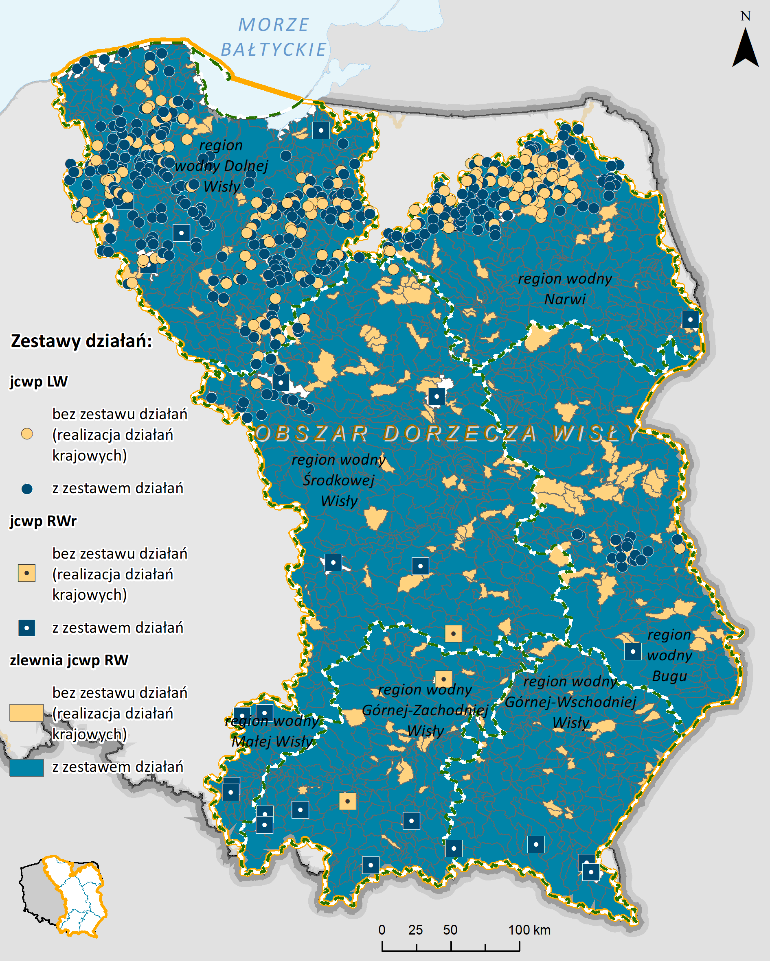
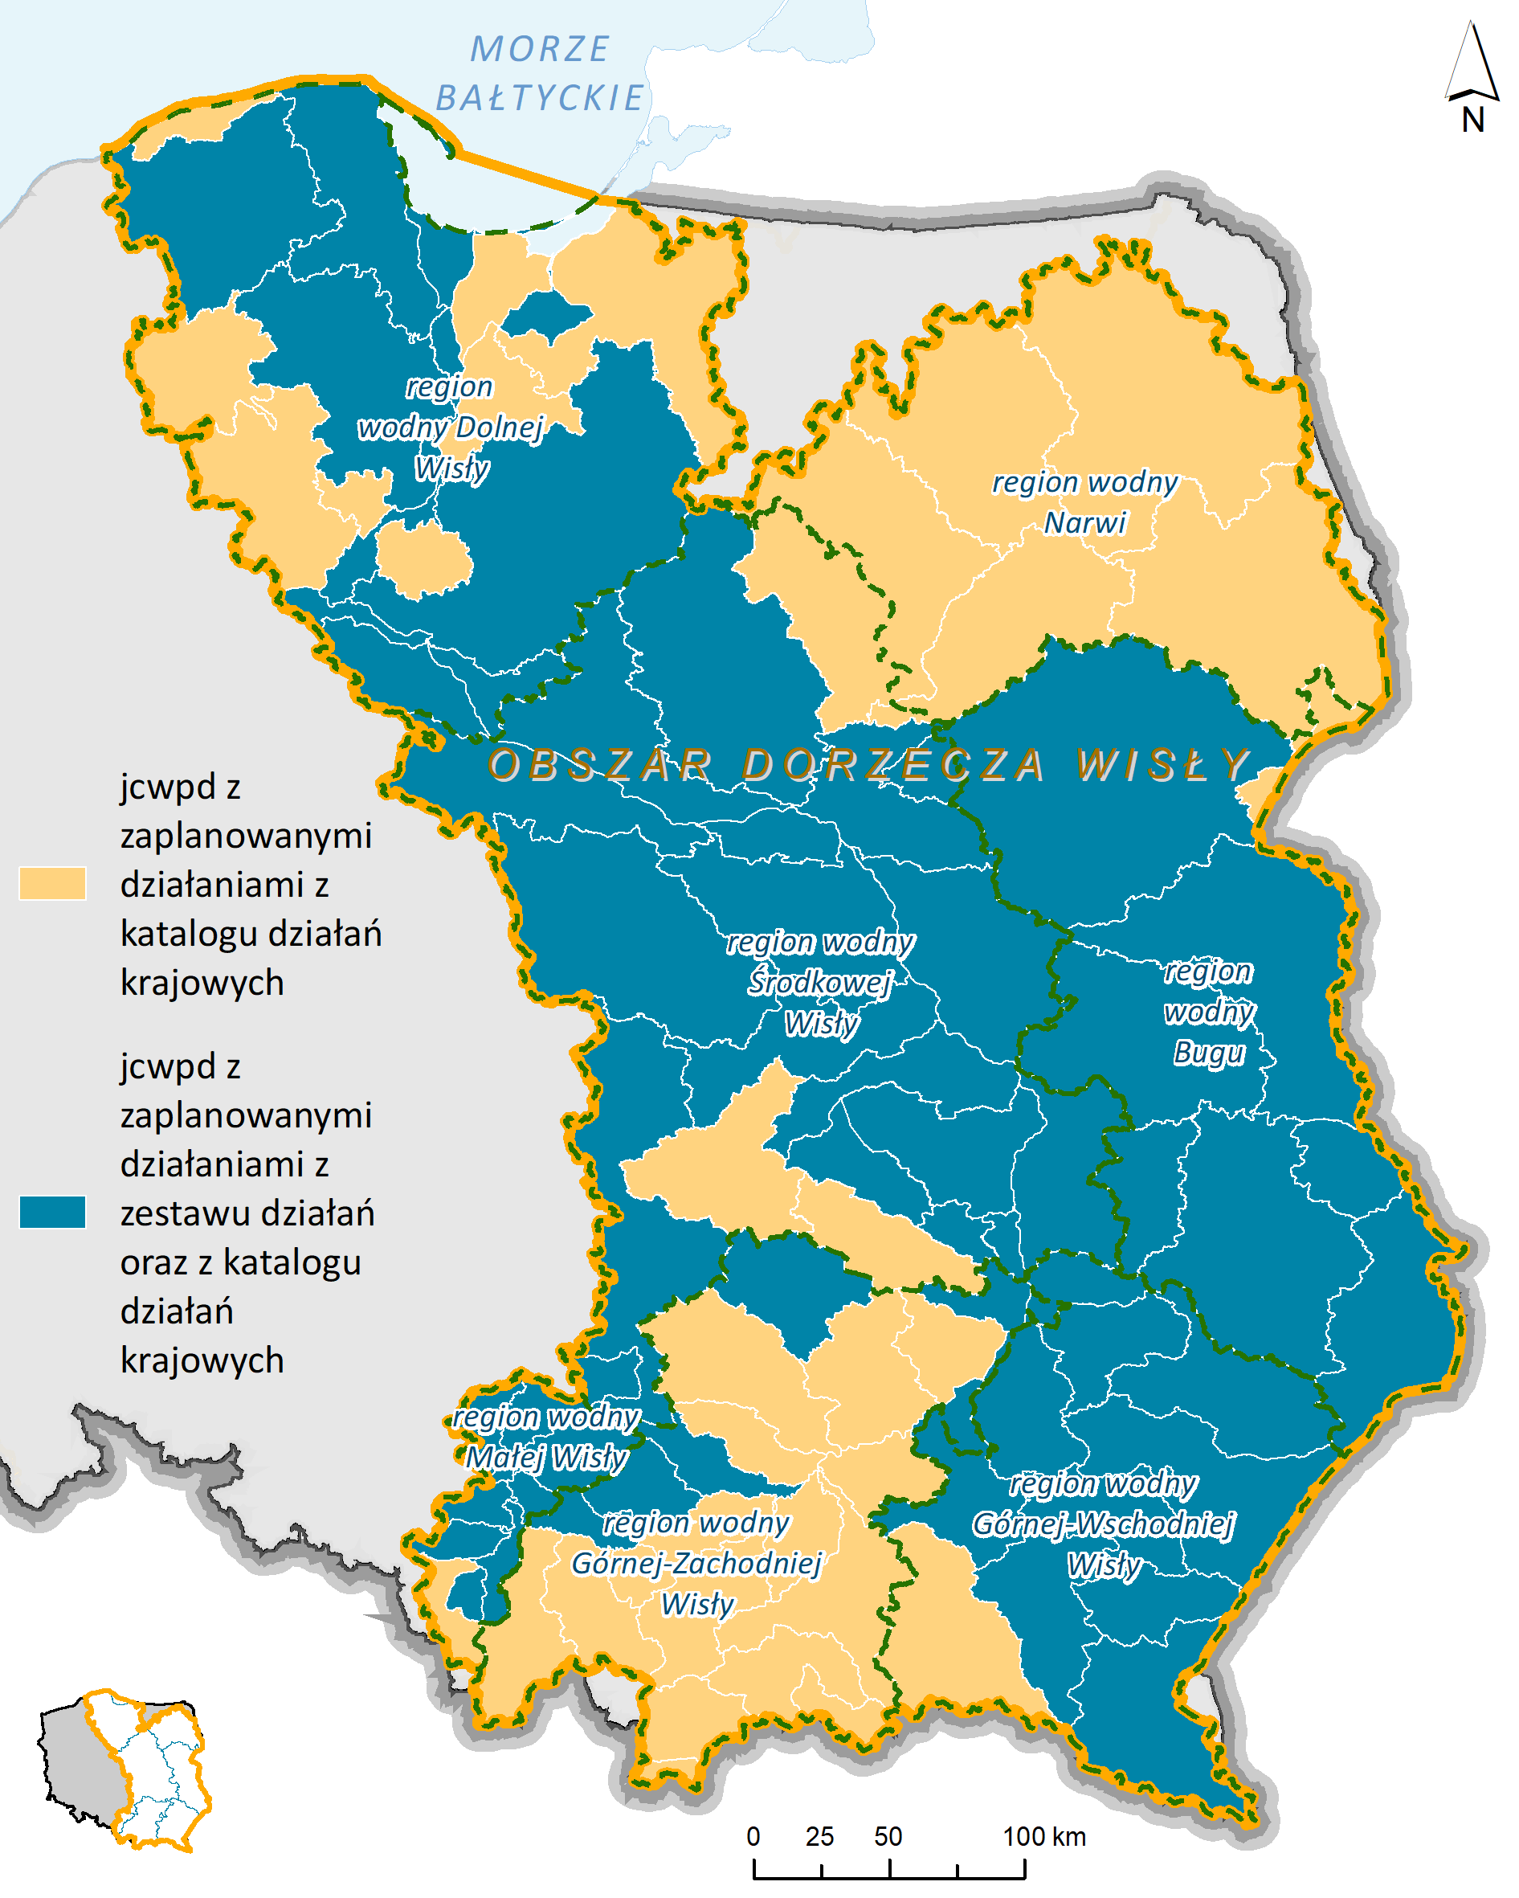
Zestawy działań jednolitych części wód – obszar dorzecza Wisły
W obszarze dorzecza Wisły zestawy działań opracowano łącznie dla 76 % wszystkich jcw w obszarze dorzecza, w tym dla:
376 jcw w regionie Środkowej Wisły (zestaw działań opracowany dla 84 % wszystkich jcw regionu),
303 jcw w regionie Narwi (zestaw działań opracowany dla 76 % wszystkich jcw regionu),
55 jcw w regionie Małej Wisły (zestaw działań opracowany dla 96% wszystkich jcw regionu),
215 jcw w regionie Górnej Zachodniej Wisły (zestaw działań opracowany dla 83% wszystkich jcw regionu),
194 jcw w regionie Górnej Wschodniej Wisły (zestaw działań opracowany dla 87% wszystkich jcw regionu).
551 w regionie Dolnej Wisły (zestaw działań opracowany dla 81 % wszystkich jcw regionu).
237 w regionie Bugu (zestaw działań opracowany dla 83 % wszystkich jcw regionu).
Mapa ogólna – jcwp z zestawami działań - obszar dorzecza Wisły
Mapa ogólna - jcwpd z zestawami działań - obszar dorzecza Wisły

Slide 14
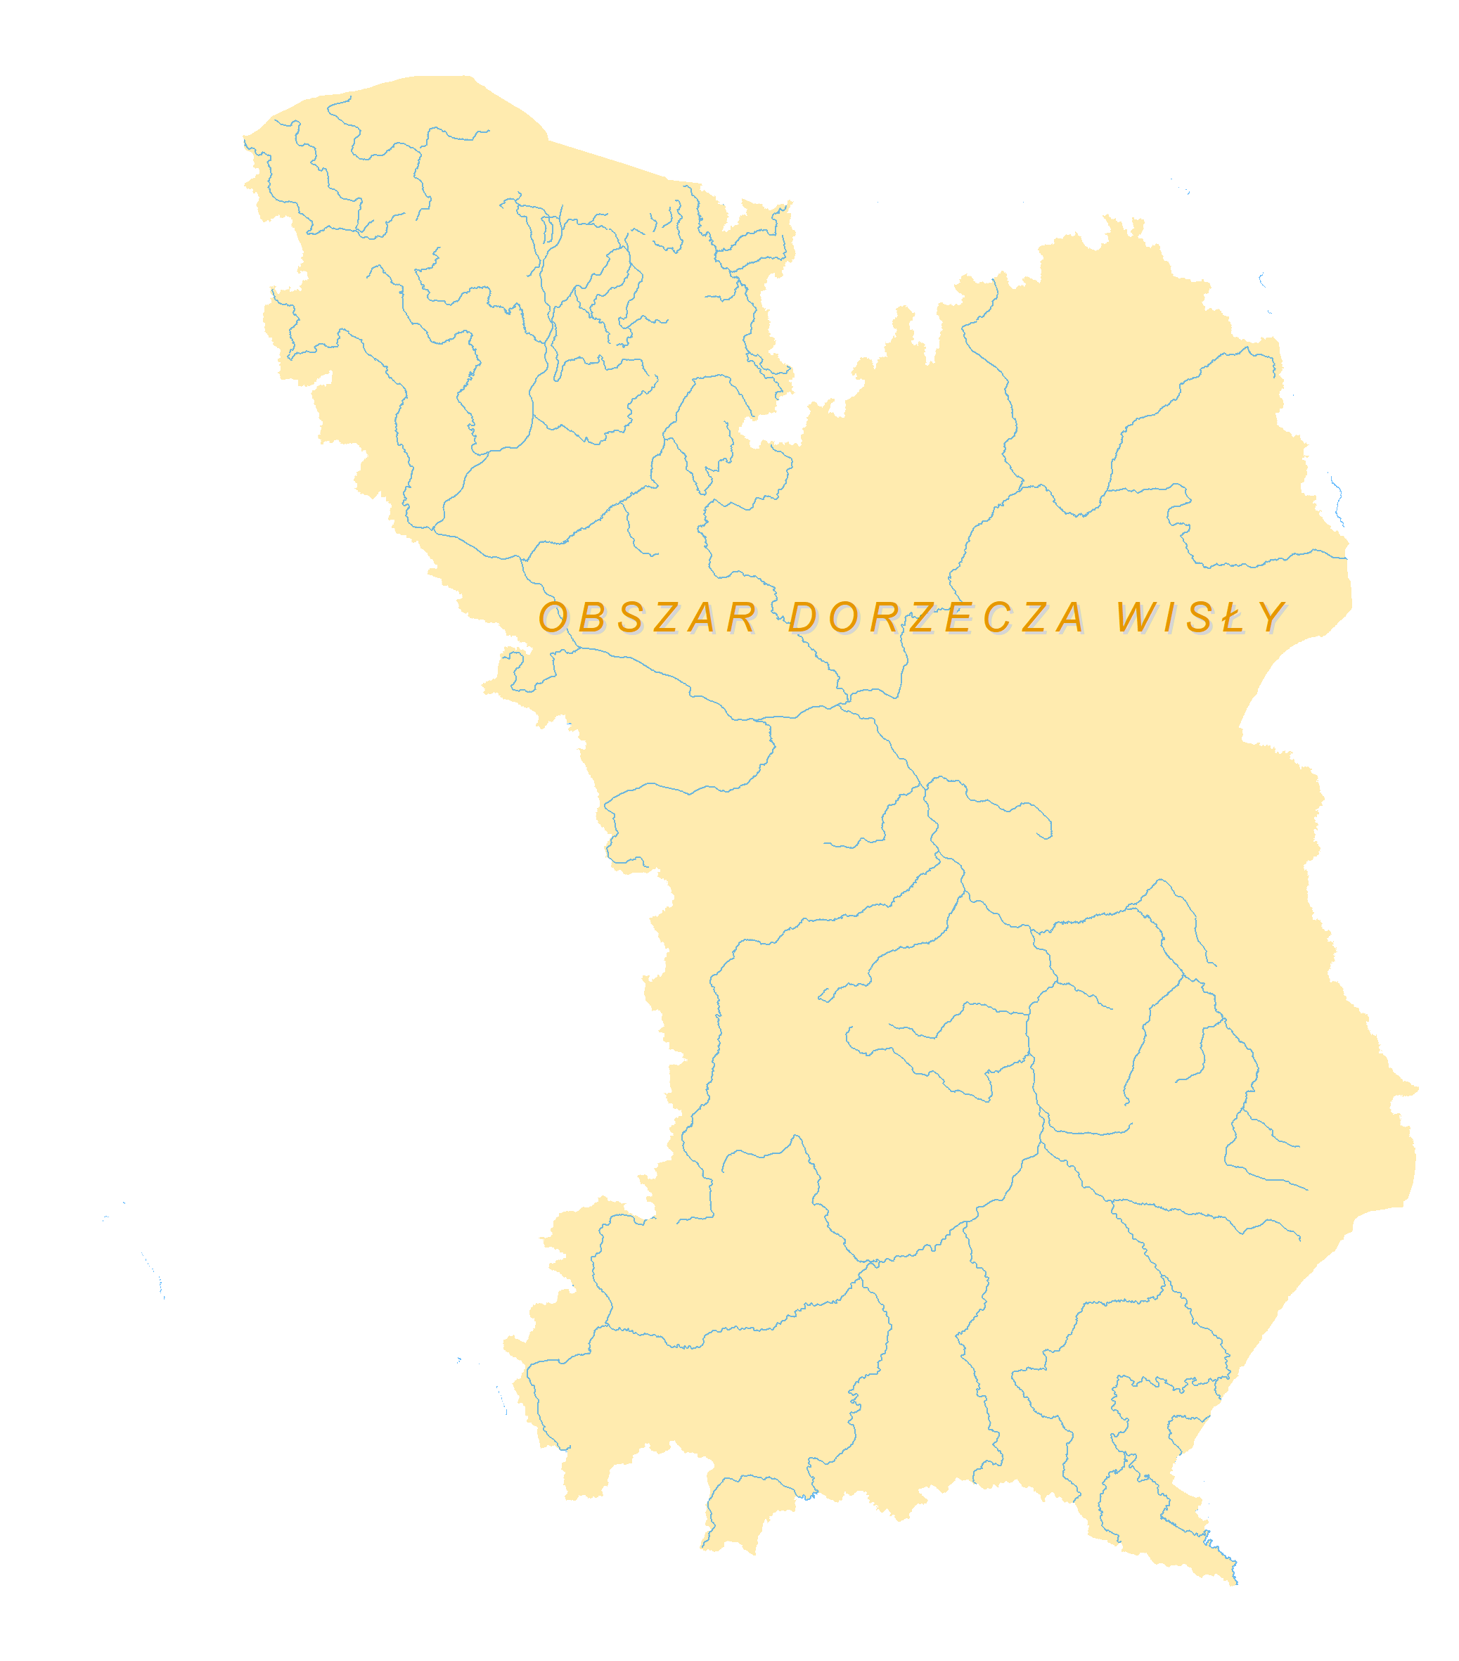
Zestawy działań jcw – obszar dorzecza Wisły
W obszarze dorzecza Wisły opracowano łącznie 12 784 działań, których szacunkowy koszt określony został na ponad 16,6 mld zł.
Największy udział w kosztach zestawu działań mają działania podstawowe - 90%, pozostałe 10% stanowią działania uzupełniające. Największy udział w kosztach mają działania z zakresu gospodarki komunalnej i odpadami - 89%.
jcwp rzeczne: 78% stanowią działania podstawowe, a 22% uzupełniające. Najliczniejszą grupę działań stanowią działania związane z poprawą warunków dla obszarów chronionych 4 482 działania; działania związane z gospodarką ściekową - 1 480 działań, działania ukierunkowane na odtwarzanie ciągłości, ochronę i odtwarzanie naturalnych procesów hydromorfologicznych w korycie – 1 072 działania.
jcwp zbiornikowe: 60% stanowią działania podstawowe, a 40% uzupełniające. Najliczniejszą grupę działań stanowią działania związane z poprawą warunków dla obszarów chronionych 29 działań; gospodarka ściekowa w aglomeracjach – 24 działania, ograniczenie spływu zanieczyszczeń z terenów zurbanizowanych – 12 działań.
jcwp jeziorne: 62% działania podstawowe, 38% uzupełniające. Najliczniejszą grupę działań stanowią działania związane z poprawą warunków dla obszarów chronionych – 619 działania; weryfikacja programu ochrony środowiska – 245 działań, działania kontrolne i monitoringowe – 233 działania.
jcwp przejściowe i przybrzeżne: 40 % działania podstawowe, 60% uzupełniające. Najliczniejszą grupę działań stanowią działania związane z poprawą warunków dla obszarów chronionych 37 działań.
jcwpd: 36% działania podstawowe, 64% działania uzupełniające.
jcwp rzeczne (RW)
10 355 działań
(80% wszystkich działań)
jcwp zbiornikowe (RWr)
94 działania
(1% wszystkich działań)
jcwp jeziorne (LW)
2 009 działań
(16% wszystkich działań)
jcwp przybrzeżne i przejściowe (TW i CW)
68 działań
(ok. 1% wszystkich działań
jcwpd 258 działań
(ok. 2% wszystkich działań
Liczba działań - obszar dorzecza Wisły

Slide 15
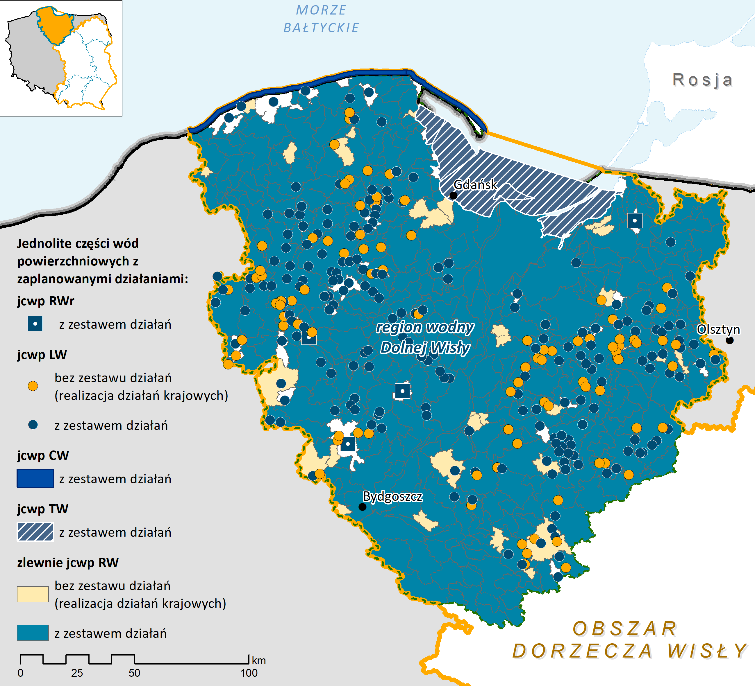
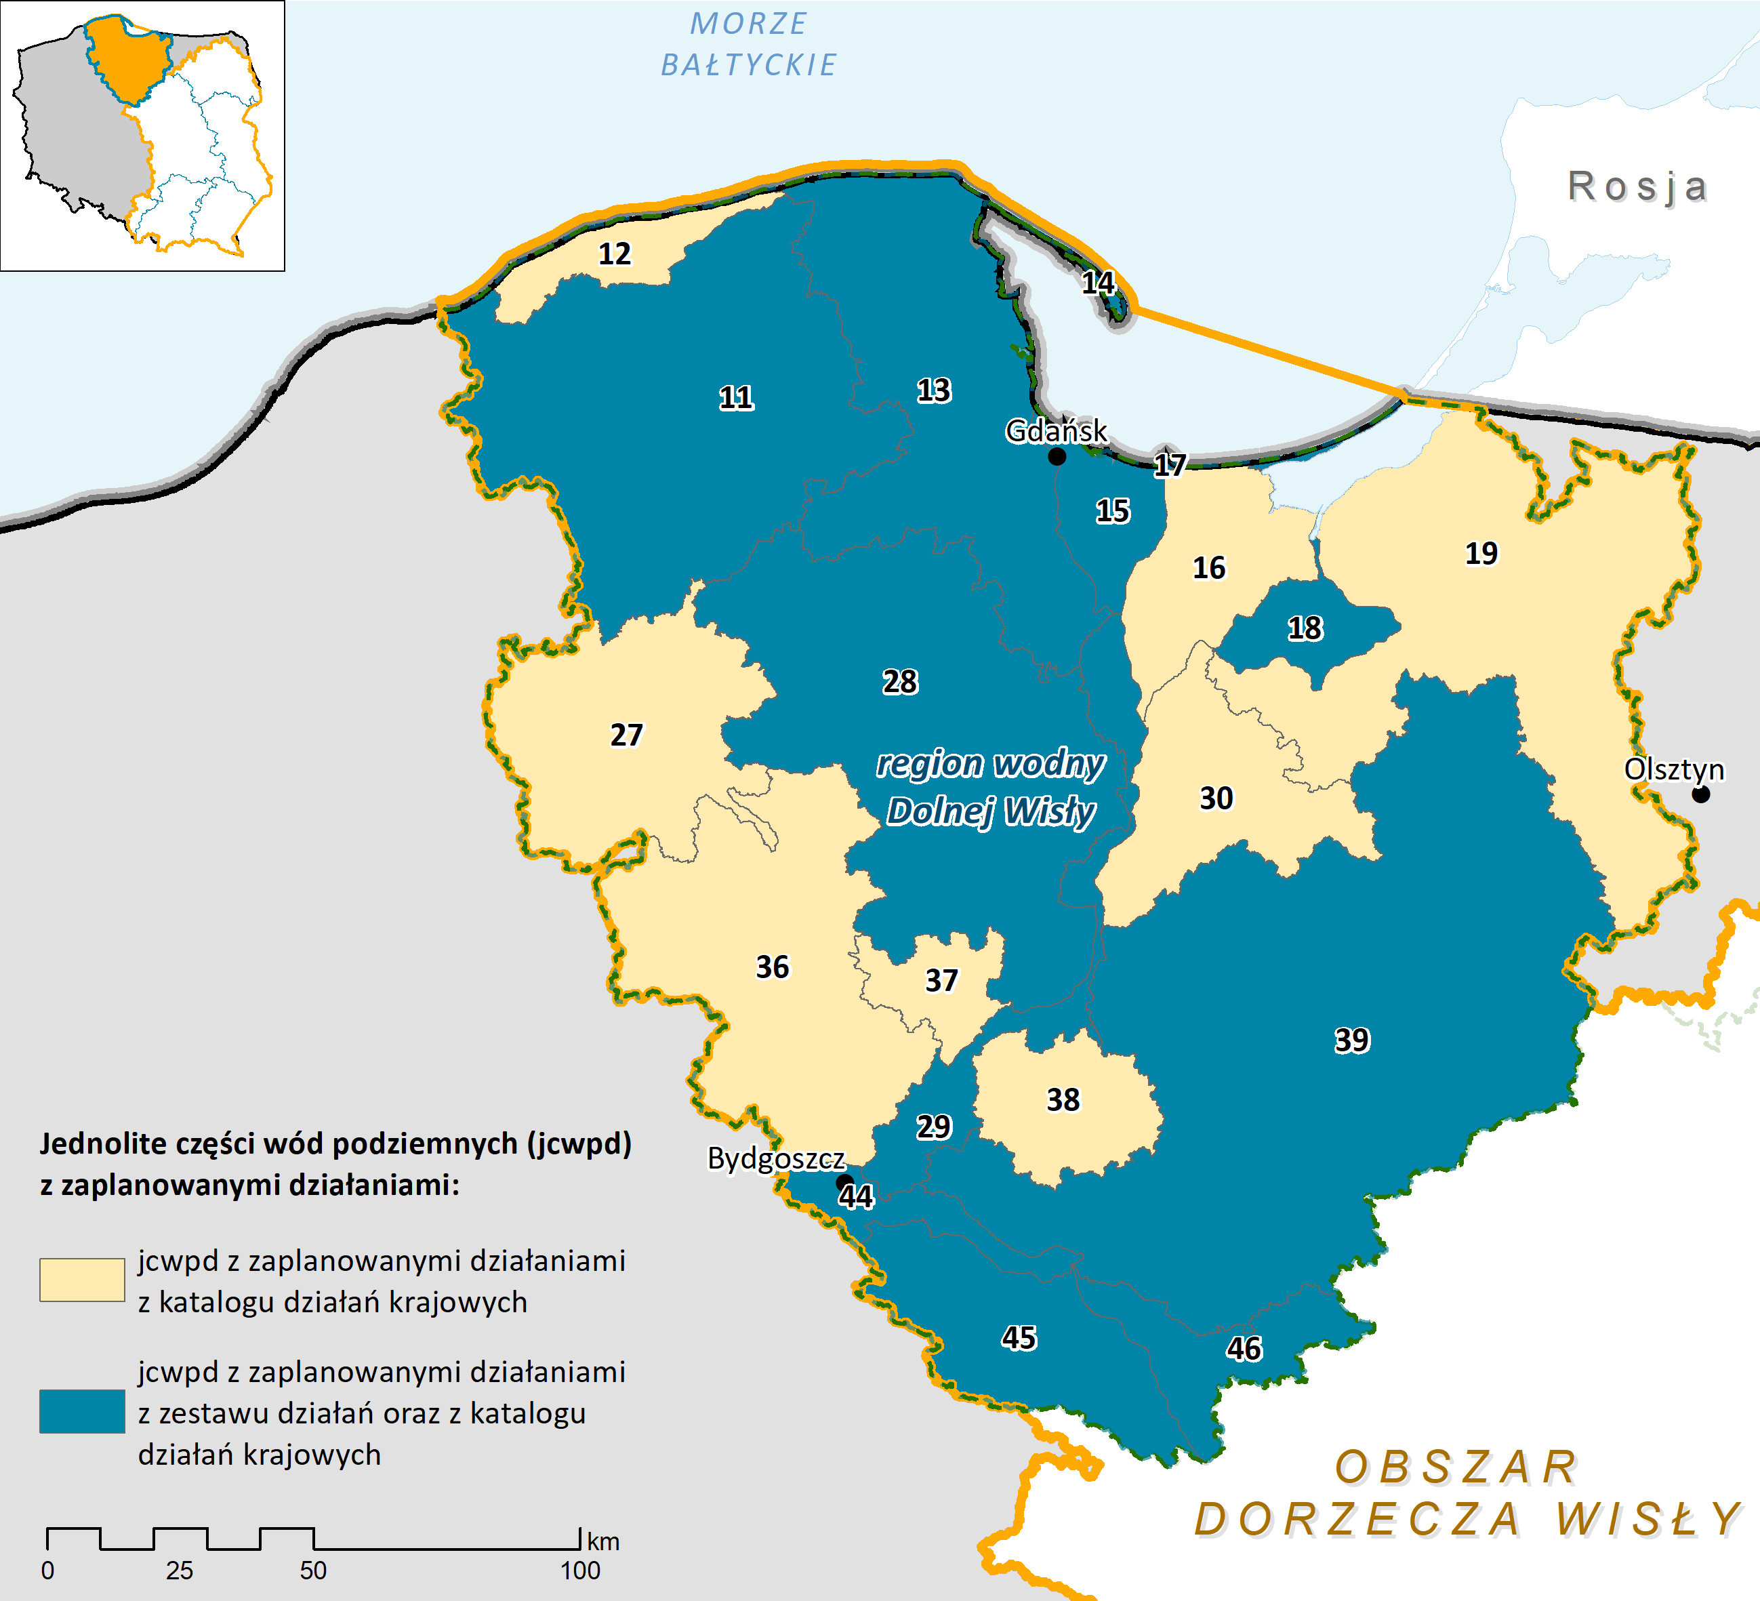
Zestawy działań jcw – region wodny Dolnej Wisły
W regionie wodnym Dolnej Wisły opracowano zestawy działań dla 551 jcw (81 % wszystkich jcw): 539 jcwp oraz 12 jcwpd
(łącznie 4 127 działań: 3140 działania podstawowe, 987 działań uzupełniających).
Dla 327 jcwp RW opracowano 2821 działań (82% - działania podstawowe, 18% - uzupełniające).
Dla 4 jcwp RWr opracowano
17 działania (82% - działania podstawowe, 18% - uzupełniające)
Dla 201 jcwp LW opracowano 1173 działania (65% - działania podstawowe, 35% - uzupełniające)
Dla 7 jcwp TW i CW (40% - działania podstawowe, 60% - uzupełniające).
Dla 12 jcwpd opracowano
48 działania (42% - podstawowe, 58% - uzupełniające).
Mapa ogólna – jcwp z zestawami działań – region wodny Dolnej Wisły
Mapa ogólna – jcwpd z zestawami działań – region wodny Dolnej Wisły

Slide 16
Zestawy działań jcwp – region wodny Dolnej Wisły
Harmonogram wdrożenia działań (łącznie wszystkie kategorie wód jcwp)
Koszt realizacji działań jcwp – łącznie 2 255 848 408,53 zł
Źródło środków
Środki własne
Budżet państwa
Środki NFOŚiGW/WFOŚiGW
Środki UE

Slide 17
Zestawy działań jcwp – region wodny Dolnej Wisły
Jednostki odpowiedzialne za realizację (łącznie wszystkie kategorie wód jcwp – region wodny Dolnej Wisły)

Slide 18
Zestawy działań jcwp rzeczne – udział poszczególnych typów działań - region wodny Dolnej Wisły
Działania dla jcwp RW nakierowane na redukcję presji skumulowanych (RWC) stanowią łącznie 58% wszystkich działań. Działania nakierowane na presje fizykochemiczne (RWP) stanowią 24 % wszystkich działań. Działania nakierowane na presje hydromorfologiczne stanowią 17%, zaś 1% stanowią działania nakierowane na redukcje presji hydrologicznej.
Udział typów działań nakierowanych na redukcję presji – jcwp RW
Notes:
18

Slide 19
Zestawy działań jcwp rzeczne – region wodny Dolnej Wisły
Harmonogram wdrożenia działań
Koszt realizacji działań jcwp RW– łącznie 1 940 002 033,49 zł
Źródło środków
Środki własne
Budżet państwa
Środki NFOŚiGW/WFOŚiGW
Środki UE

Slide 20
Zestawy działań jcwp rzeczne – region wodny Dolnej Wisły
Jednostki odpowiedzialne za realizację działań

Slide 21
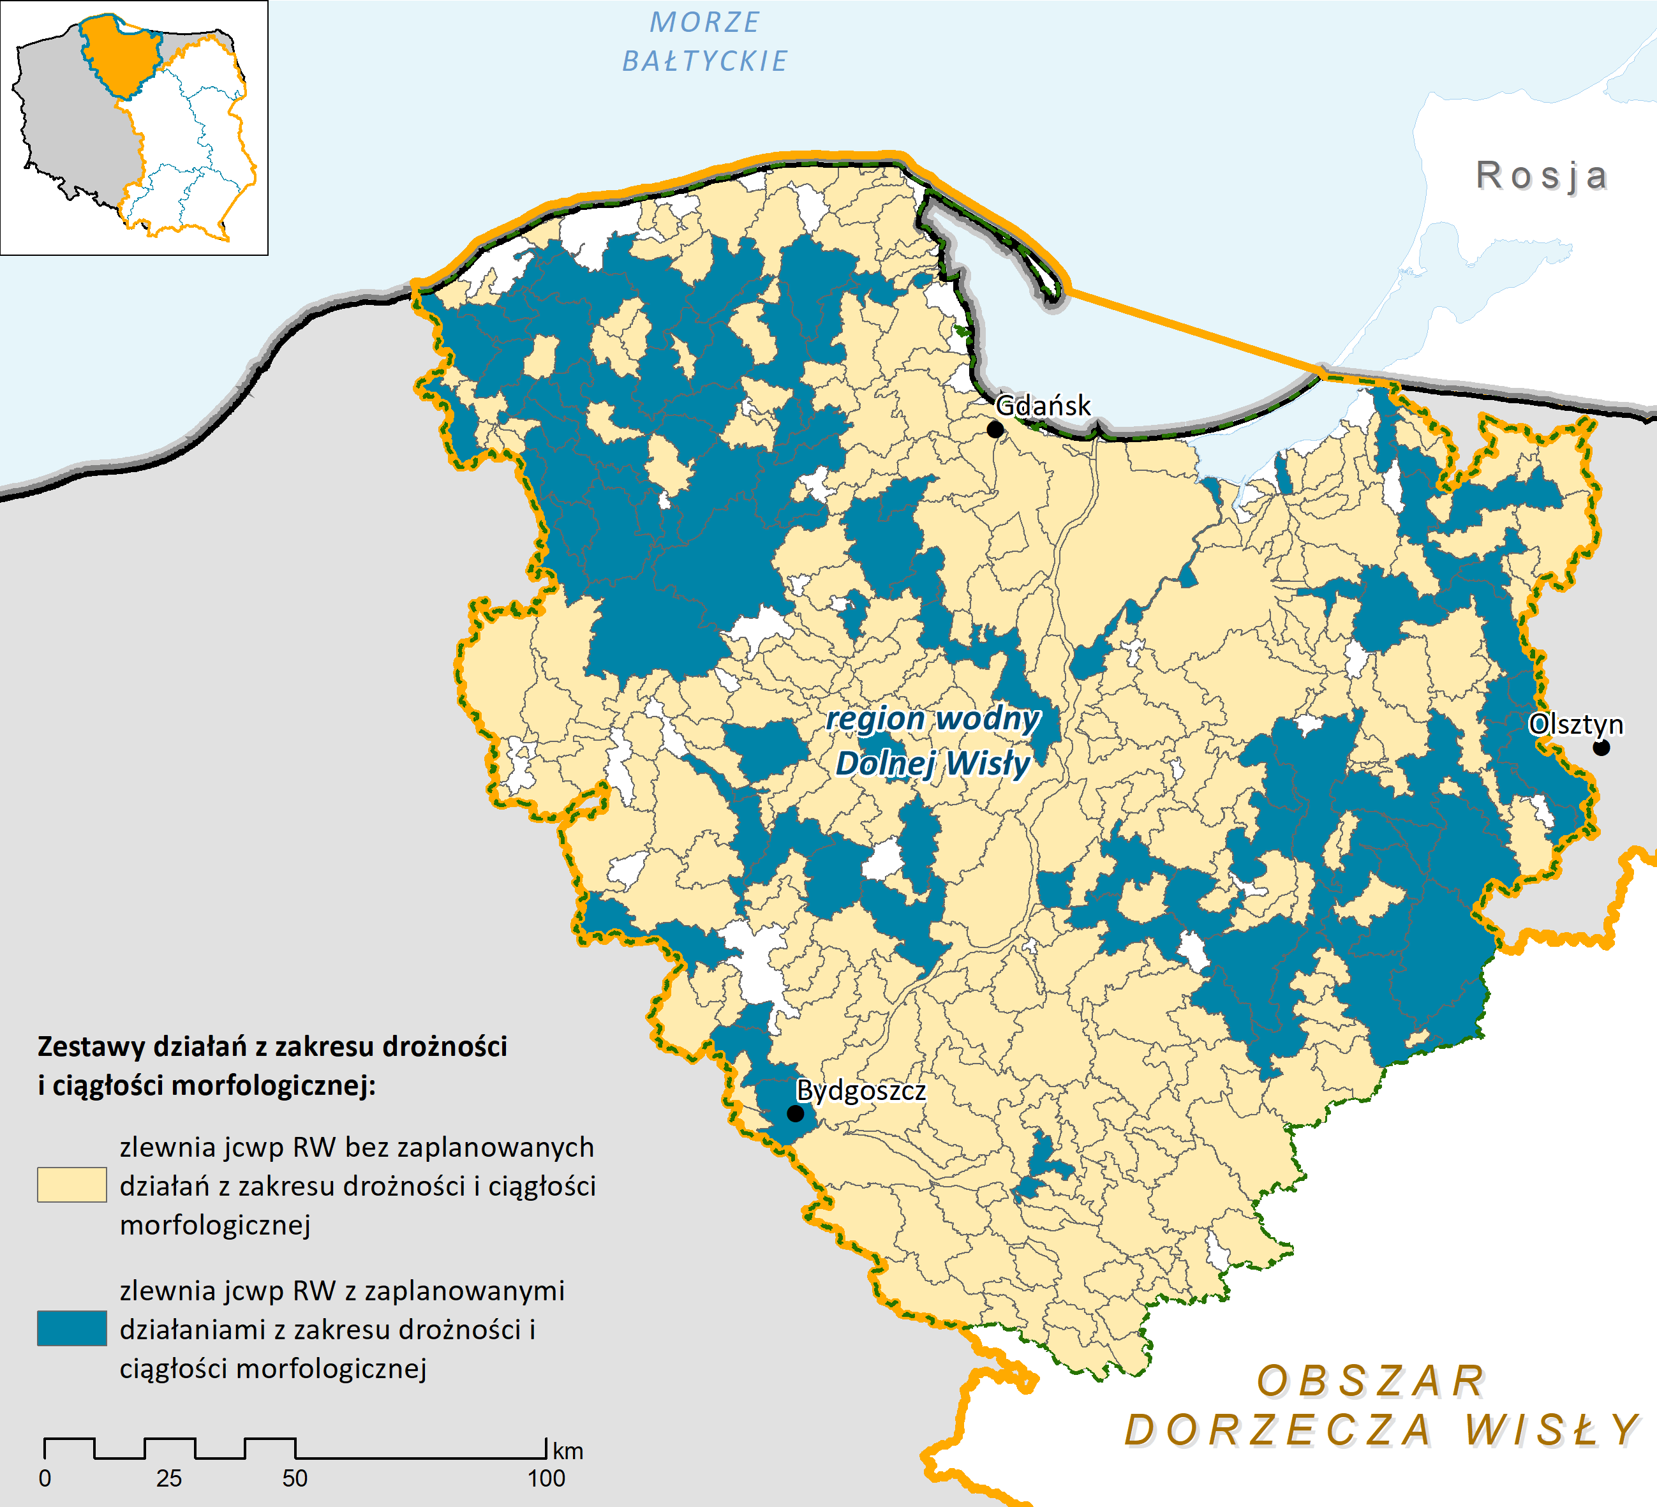

Zestawy działań jcwp RW – działania ukierunkowana na zapewnienie drożności
Krok 1 Analiza informacji na temat budowli poprzecznych (baza HYMO, weryfikacja ortofomap, wyniki ankietyzacji):
budowle w złym stanie technicznym lub obiekty nieużytkowane Analiza możliwości likwidacji budowli poprzecznych/przebudowa budowli poprzecznych na bystrza. Realizacja działań w zakresie drożności zgodnie z przeprowadzoną analizą (RWHM_01.05).
duża wysokość piętrzenia, brak urządzeń do migracji ryb, brak zapewnionej ciągłości biologicznej Analiza możliwości przebudowy budowli piętrzących w zakresie zapewniającym ciągłość biologiczną i spełnienie celów środowiskowych. Realizacja działań zgodnie z przeprowadzoną analizą (RWHM_02.01).
brak danych na temat obiektu, niska wysokość piętrzenia Ocena wpływu budowli poprzecznych na ciągłość biologiczną i cele środowiskowe jcwp (RWHM_02.06).
występowanie urządzeń do migracji ryb, ale brak danych na temat ich skuteczności
Monitoring skuteczności istniejących urządzeń do migracji ryb (RWHM_02.08); Kontrola funkcjonowania urządzeń do migracji ryb (RWHM_02.07).
występowanie urządzeń do migracji ryb, urządzenia nie są skuteczne Analiza możliwości przebudowy budowli piętrzących w zakresie zapewniającym ciągłość biologiczną i spełnienie celów środowiskowych. Realizacja działań zgodnie z przeprowadzoną analizą (RWHM_02.01).
Krok 2 Weryfikacja statusu realizacja działań z aPWŚK - działania niezrealizowane i w trakcie realizacji są prolongowane (RWHM_02.02, RWHM_02.03, RWHM_02.04).
Działania dla budowli piętrzących zagregowane do działań dla jcwp
Notes:
21

Slide 22
Zestawy działań jcwp zbiornikowe – udział poszczególnych typów działań – region wodny Dolnej Wisły
Działania nakierowane na redukcję presji skumulowanych (RWrC) stanowią 59% wszystkich działań. Działania nakierowane na presje fizykochemiczne (RWrP) stanowią 41% wszystkich działań.
Udział typów działań nakierowanych na redukcję presji – jcwp RWr
Notes:
22

Slide 23
Zestawy działań jcwp zbiornikowe – region wodny Dolnej Wisły
Harmonogram wdrożenia działań
Koszt realizacji działań jcwp RWr– łącznie 2 660 127,04 zł
Źródło środków
Środki własne
Budżet państwa
Środki NFOŚiGW/WFOŚiGW
Środki UE
Notes:
23

Slide 24
Zestawy działań jcwp zbiornikowe – region wodny Dolnej Wisły
Jednostki odpowiedzialne za realizację działań
Notes:
24

Slide 25
Zestawy działań jcwp jeziorne – udział poszczególnych typów działań – region wodny Dolnej Wisły
Działania nakierowane na redukcję presji skumulowanych (LWC) stanowią 46% wszystkich działań. Działania nakierowane na presje fizykochemiczne (LWP) stanowią 52% wszystkich działań.
Udział typów działań nakierowanych na redukcję presji – jcwp LW
Notes:
25

Slide 26
Zestawy działań jcwp jeziorne – region wodny Dolnej Wisły
Harmonogram wdrożenia działań
Koszt realizacji działań jcwp RWr– łącznie 20 502 748,00 zł
Źródło środków
Środki własne
Budżet państwa
Środki NFOŚiGW/WFOŚiGW
Środki UE
Notes:
26

Slide 27
Zestawy działań jcwp jeziorne – region wodny Dolnej Wisły
Jednostki odpowiedzialne za realizację działań
Notes:
27

Slide 28
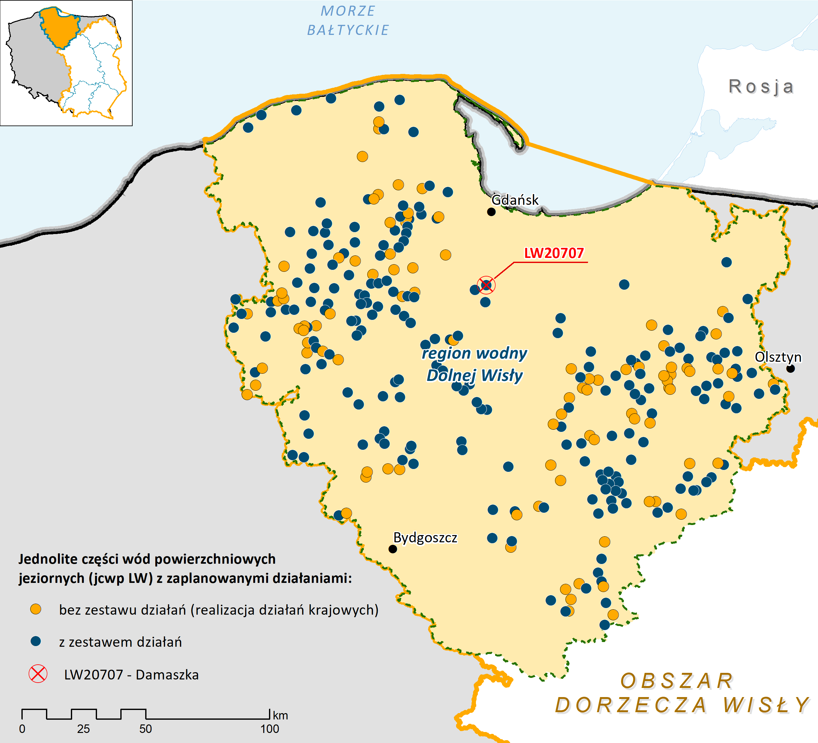
Zestawy działań jcwp – obszar dorzecza Wisły, region wodny Dolnej Wisły – przykład Jezioro Damaszka
JCWP PLLW 2077 – Jez. Damaszka
Kod JCWP | LW2077 | Status | Naturalna część wód (NAT) | Presje na elementy biologiczne zależne od fizykochemii Presje na elementy fizykochemiczne Presje na elementy chemiczne (woda) Presje na obszary chronione
Region wodny | Dolnej Wisły | Ocena ryzyka nieosiągnięcia celu środowiskowego | Zagrożona
Działania podstawowe: 2 działania podstawowe, jedno techniczne i jedno nietechniczne
LWP_07.01 | Uporządkowanie i poprawa infrastruktury związanej z gospodarką ściekową na obszarze gminy poza aglomeracjami | Realizacja działań wynikających z opracowania powstałego w ramach działania LWP_06.03, w tym m.in.: - Budowa/modernizacja oczyszczalni ścieków - Budowa/modernizacja sieci kanalizacyjnej - Programy wsparcia finansowego budowy indywidualnych systemów oczyszczania ścieków - Programy wsparcia finansowego budowy i remont bezodpływowych zbiorników na ścieki | Techniczne
LWP_09.01 | Kontrola gospodarowania wodami oraz przeglądy pozwoleń wodnoprawnych | Kontrola przestrzegania warunków ustalonych w decyzjach i korzystania z wód w ramach procedury kontroli gospodarowania wodami (na podstawie art. 334 Prawa wodnego) oraz wykonanie przeglądów pozwoleń wodnoprawnych (na podstawie art. 416 Prawa wodnego). | Nietechniczne
Jcwp z zestawami działań - region wodny Dolnej Wisły– prezentowany przykład
Notes:
28

Slide 29
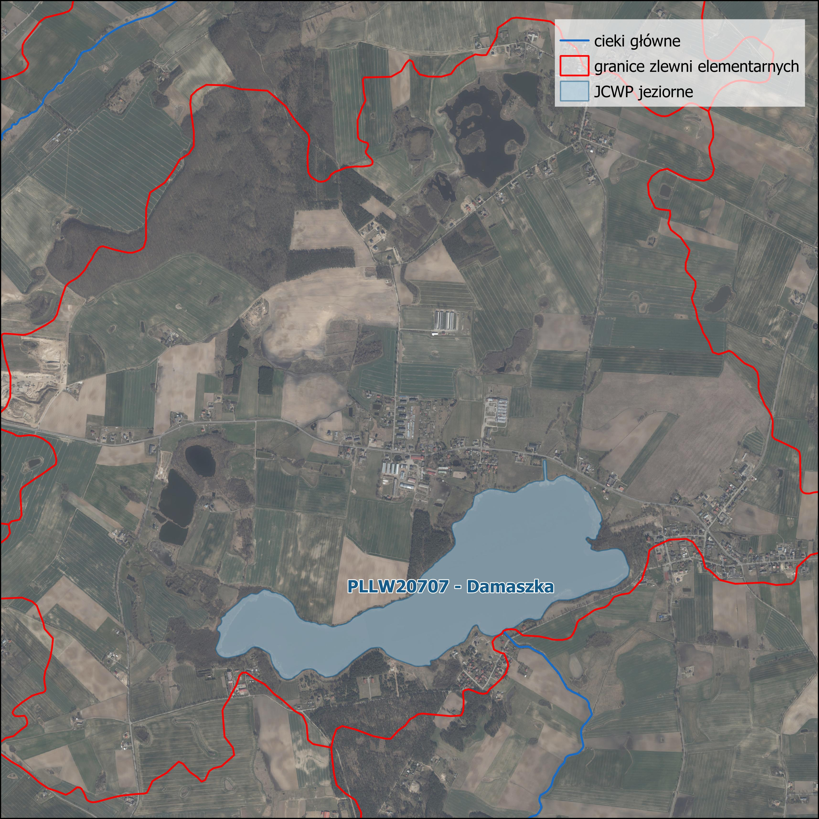
Zestawy działań jcwp – obszar dorzecza Wisły, region wodny Dolnej Wisły - Jezioro Damaszka
Działania uzupełniające: 3 działania uzupełniające, 1 techniczne oraz 2 nietechniczne
LWHM_01.02 | Aktywne kształtowanie stref buforowych w pasie 15 m od linii brzegowej jezior | Tworzenie strefy buforowej dla ograniczenia spływu biogenów i zawiesin ze zlewni. Szczególnie istotne w zlewniach intensywnie użytkowanych rolniczo. Ograniczenie zamulania oraz redukcja dopływu biogenów. Utworzenie płatów nieużytkowanej roślinności jako ostoi różnorodności biologicznej. W przypadku właścicieli gruntów przybrzeżnych działanie realizowane w formie zaleceń przekazywanych w ramach akcji edukacyjnych dot. realizacji Programu Azotanowego. Zachęcanie właścicieli gruntów rolnych sąsiadujących z jeziorami do utrzymywania/tworzenia stref buforowych. Długość kształtowanego odcinka linii brzegowej (tworzenie lub uzupełnienie strefy buforowej) – 3224 mb. | Techniczne (ciągłe)
LWP_06.03 | Analizy techniczno-ekonomiczne gospodarowania ściekami w obszarze gminy poza aglomeracjami | Przygotowanie analizy techniczno-ekonomicznej gospodarowania ściekami w obszarze niezurbanizowanym na obszarze gminy w celu ograniczenia dopływu zanieczyszczeń komunalnych do wód. Dotyczy 3 gmin: Tczew, Trąbki, Skarszewy. | Nietechniczne
LWP_08.01 | Weryfikacja programu ochrony środowiska pod kątem poprawy efektywności ograniczania dopływu zanieczyszczeń do jcwp | Weryfikacja Programu Ochrony Środowiska w celu ograniczenia emisji zanieczyszczeń do powietrza substancji będących czynnikami presji w wodzie oraz redukcji dopływu substancji priorytetowych ze zlewni do jcwp. Weryfikacja obejmująca 6 Programów Ochrony Środowiska (gminnych i powiatowych). | Nietechniczne
Jcwp z zestawami działań - region wodny Dolnej Wisły – prezentowany przykład Podkład: ortofotomapa GUGiK – WMS; https://mapy.geoportal.gov.pl/wss/service/PZGIK/ORTO/WMS/StandardResolution
Notes:
29

Slide 30
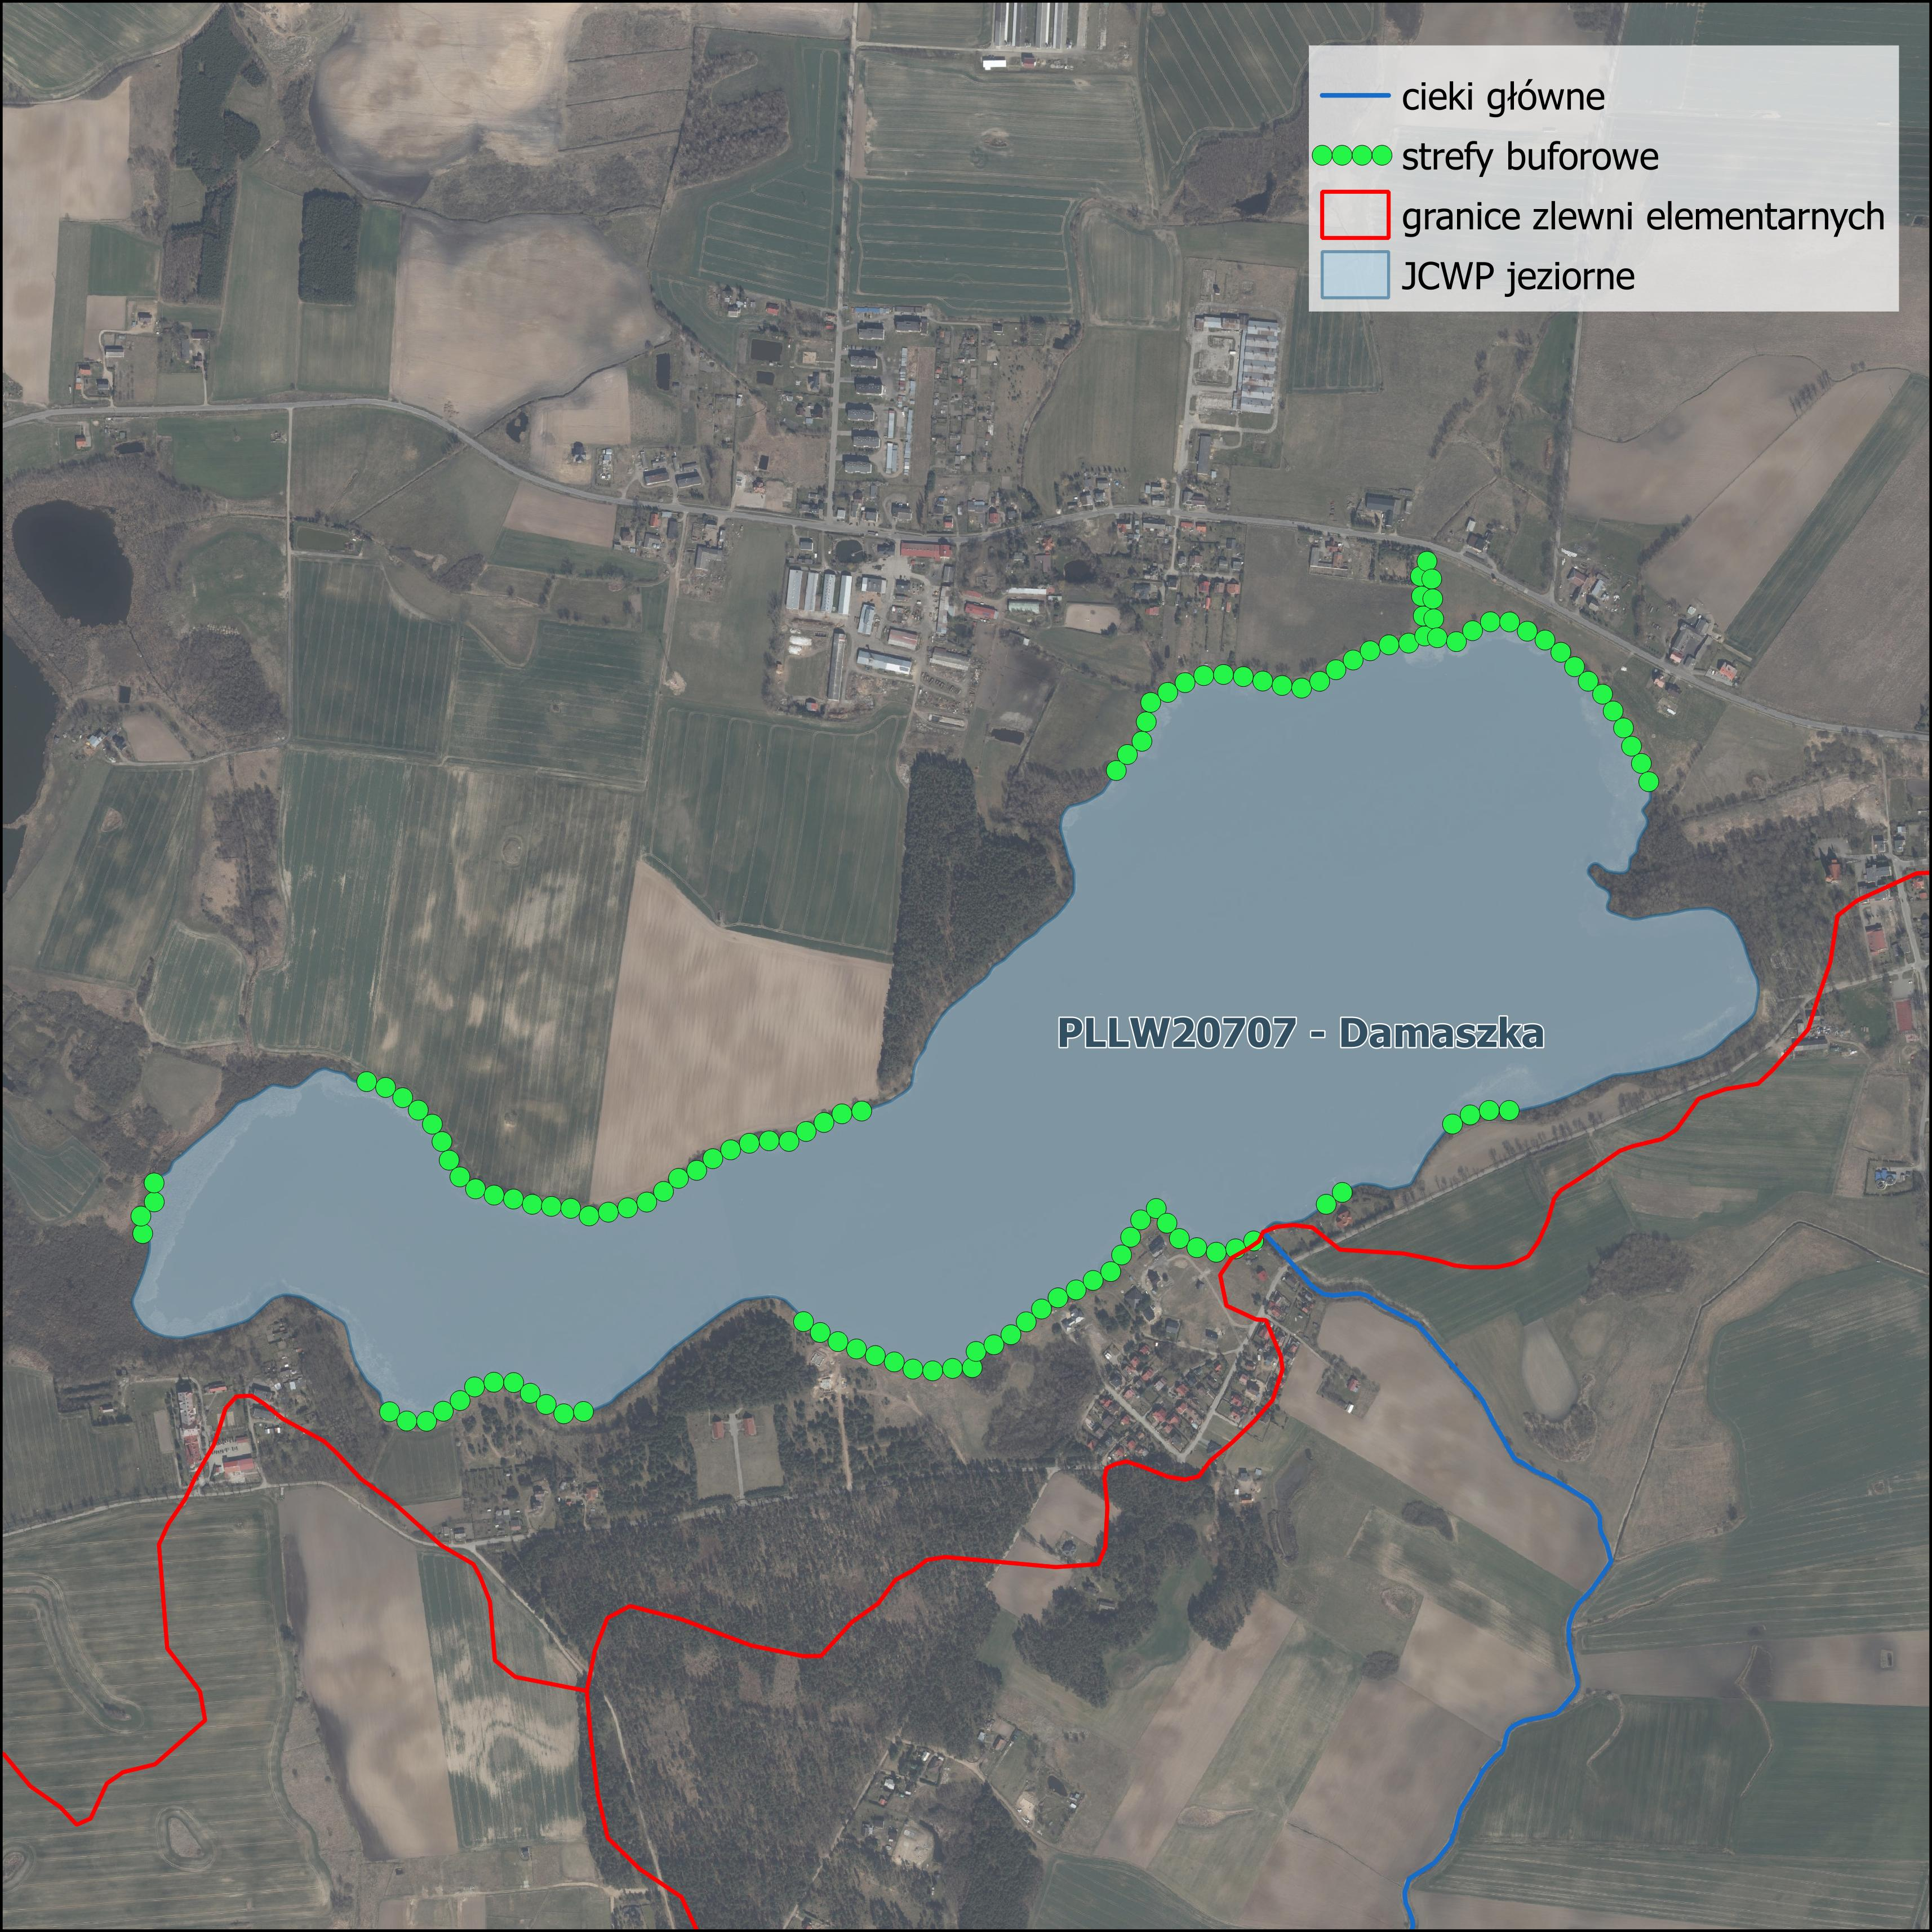
Zestawy działań jcwp – obszar dorzecza Wisły, region wodny Dolnej Wisły - Jezioro Damaszka
Działanie LWHM_01.02 - Aktywne kształtowanie stref buforowych
w pasie min. 15 m od linii brzegowej jezior
3224 mb strefy buforowej
Utworzenie lub/oraz uzupełnienie strefy buforowej dla ograniczenia spływu biogenów i zawiesin ze zlewni.
Głównym celem realizacji działania, poza poprawą stanu hydromorfologicznego, jest ograniczenie zamulania zbiornika oraz redukcja dopływu biogenów (ograniczenie powstawania szybko zarastających mielizn przybrzeżnych). Ma to szczególne znaczenie w sytuacji znacznego udziału terenów zabudowanych oraz użytkowanych rolniczo w zlewni przy jednocześnie ograniczonej naturalnej wymianie wód.
W przypadku właścicieli gruntów przybrzeżnych działanie realizowane w formie zaleceń przekazywanych w ramach akcji edukacyjnych dot. realizacji Programu Azotanowego. Zachęcanie właścicieli gruntów rolnych sąsiadujących z jeziorami do utrzymywania/tworzenia stref buforowych.
Podkład: ortofotomapa GUGiK – WMS; https://mapy.geoportal.gov.pl/wss/service/PZGIK/ORTO/WMS/StandardResolution
Notes:
30

Slide 31
Zestawy działań jcwp TW i CW – udział poszczególnych typów działań – region wodny Dolnej Wisły
Działania nakierowane na redukcję presji skumulowanych stanowią 28% wszystkich działań. Działania nakierowane na presje fizykochemiczne stanowią 46% wszystkich działań. Działania nakierowane na redukcję presji hydromorfologicznych stanowią 26 % wszystkich działań.
Udział typów działań nakierowanych na redukcję presji – jcwp TW i CW
Notes:
31

Slide 32
Zestawy działań jcwp TW i CW – region wodny Dolnej Wisły
Harmonogram wdrożenia działań
Koszt realizacji działań jcwp RWr– łącznie 292 683 500,00 zł
Źródło środków
Środki własne
Budżet państwa
Środki NFOŚiGW/WFOŚiGW
Środki UE
Notes:
32

Slide 33
Zestawy działań jcwp TW i CW – region wodny Dolnej Wisły
Jednostki odpowiedzialne za realizację działań
Notes:
33

Slide 34
Przykład budowania zestawu działań - TW20004WB6 Zatoka Gdańska Wewnętrzna
- TW20005WB7 Ujście Wisły Przekop
Opracowanie katalogu działań
Zgromadzenie informacji o jcw
  Analiza stanu jcwp
  Stopień zrealizowania działań zaplanowanych aPGW i innych programach i planach
  Analiza działań wynikających z realizacji tzw. Dyrektywy ws. Strategii Morskiej
Zidentyfikowane presje i problemy:
  presja na elementy biologiczne zależne od fizykochemii
  presja na elementy fizykochemiczne
  presja na cechy chemiczne (woda, substancje dozwolone)
  presja na cechy chemiczne (biota, substancje dozwolone)
  presja na cechy chemiczne (biota i woda)
  presja na obszary chronione w rozumieniu ustawy pr. w.
  Dynamiczny rozwój obszarów zurbanizowanych
  Zmiany klimatu – podnoszenie się poziomu morza
  Większość źródeł presji zlokalizowanych poza zlewnią
  Niedostateczna wiedza
Zaproponowanie zestawu działań przeciwdziałających zidentyfikowanym presjom
Notes:
Zarówno Zatoka Gdańska, jak i Ujście Wisły można podobnie scharakteryzować:
Dla jcwp przejściowej Zatoka Gdańska Wewnętrzna TW20004WB6 stwierdzono brak presji hydromorfologicznej, a presję na elementy biologiczne oceniono jako znacząco silną. Presja znacząco umiarkowana oddziałuje na elementy fizykochemiczne (maks. 4 elementy występują w klasie >2, a ich wielkość przekroczenia wynosi mniej bądź równo 50% wartości granicznej).
W jcwp nie występują substancje zakazane. Ocena presji na stan chemiczny wody związany z występowaniem substancji dozwolonych, których produkcja i stosowanie są dopuszczalne jest znacząco silna (przyjęto, że presja znacząco silna występuje, gdy maks. 4 elementy pochodzą z klasy >2, a wielkość ich przekroczenia jest większa od 100% wartości granicznej).
W zlewni występują substancje dozwolone, których stężenie przekracza środowiskowe normy jakości, są to: bromowane difenyloetery oraz heptachlor. Presja na stan chemiczny jest znacząco umiarkowana z uwagi na występowanie bioty substancji dozwolonych, (maks. 4 elementy (jcw monitorowane) lub maks. 2 elementy (jcw niemonitorowane) występują w klasie >2, a ich wielkość przekroczenia jest mniejsza, bądź równa 50% wartości granicznej). Natomiast presja substancji zakazanych określona została jako znacząco umiarkowana (max. 2 elementy (jcw monitorowane) są w klasie >2, a ich wielkość przekroczenia jest mniejsza bądź równa 100% wartości granicznej).
Wskaźnikami presji mającej decydujące źródło w badanej zlewni (>80%) i nieznaczące poza nią (≤20%) są: azot ogólny, fosfor ogólny, OWO, chrom, miedź, cynk, pochodzące głównie ze zrzutu ścieków komunalnych. BZT₅ jest wskaźnikiem presji punktowej, przeważającej (60-80%) i towarzyszącej ze źródeł obszarowych (20-40%). Źródłem presji punktowej są zrzuty ścieków komunalnych.
Lista przekroczeń jest nieco dłuższa w przypadku Zatoki, niż w przypadku Ujścia Wisły:
Dla jcwp przejściowej Ujście Wisły Przekop TW20005WB7 stwierdzono brak presji hydromorfologicznej, a presję na elementy biologiczne oceniono jako znacząco silną. Presja znacząco silna oddziałuje na elementy fizykochemiczne (więcej niż 2 elementy występują w klasie >2, a ich wielkość przekroczenia wynosi mniej, bądź równo 100% wartości granicznej).
W jcwp nie występują substancje zakazane. Ocena presji na stan chemiczny wody związany z występowaniem substancji dozwolonych, których produkcja i stosowanie są dopuszczalne, jest znacząco silna (maks. 4 elementy pochodzą z klasy >2, a wielkość ich przekroczenia jest większa od 100% wartości granicznej). W zlewni występują substancje dozwolone, których stężenie przekracza środowiskowe normy jakości, są to: rtęć, dioksyny, heptachlor. Presja na stan chemiczny jest znacząco silna z uwagi na występowanie w biota substancji zakazanych i dozwolonych.
Wskaźnikami presji mającej decydujące źródło poza badaną zlewnią (>80%) i nieznaczące w badanej (≤20%) są: azot ogólny, fosfor ogólny, chrom, miedź, cynk. Nie zidentyfikowano ich głównych źródeł pochodzenia.
Ocena ryzyka wskazuje na zagrożenie nieosiągnięciem celów środowiskowych przez wszystkie jcwp TW i CW na obszarze dorzecza Wisły, które zlokalizowane są w regionie wodnym Dolnej Wisły.

Slide 35
Zaproponowane działania
TW20004WB6 Zatoka Gdańska Wewnętrzna
TWCWC_01.13 Realizacja postanowień uchwalonych Miejskich planów adaptacji do zmian klimatu w zakresie związanym ze zwiększeniem retencji wód opadowych na terenach zurbanizowanych i przeciwdziałania skutkom suszy.
TWCWHM_01.10 Zapobieganie dalszym antropogenicznym zmianom strefy brzegowej - ochrona brzegu.
TWCWHM_01.12 Zapobieganie dalszym antropogenicznym zmianom strefy brzegowej - klapowiska.
TWCWHM_02.05 Monitoring badawczy w zakresie elementów hydromorfologicznych.
TWCWP_01.01 Analiza potrzeb w zakresie budowy i modernizacji infrastruktury portowej służącej do odbioru odpadów oraz pozostałości ładunkowych ze statków.
TWCWP_03.01 Uporządkowanie i poprawa infrastruktury związanej z gospodarką ściekową na obszarze gminy poza aglomeracjami.
TWCWP_03.05 Analizy techniczno-ekonomiczne gospodarowania ściekami w obszarze gminy poza aglomeracjami.
TWCWP_06.01 Ograniczenie emisji substancji z terenów zanieczyszczonych do wód, pochodzących z presji antropogenicznych.
TW20005WB7 Ujście Wisły Przekop
TWCWP_06.01 Ograniczenie emisji substancji z terenów zanieczyszczonych do wód, pochodzących z presji antropogenicznych.

Slide 36
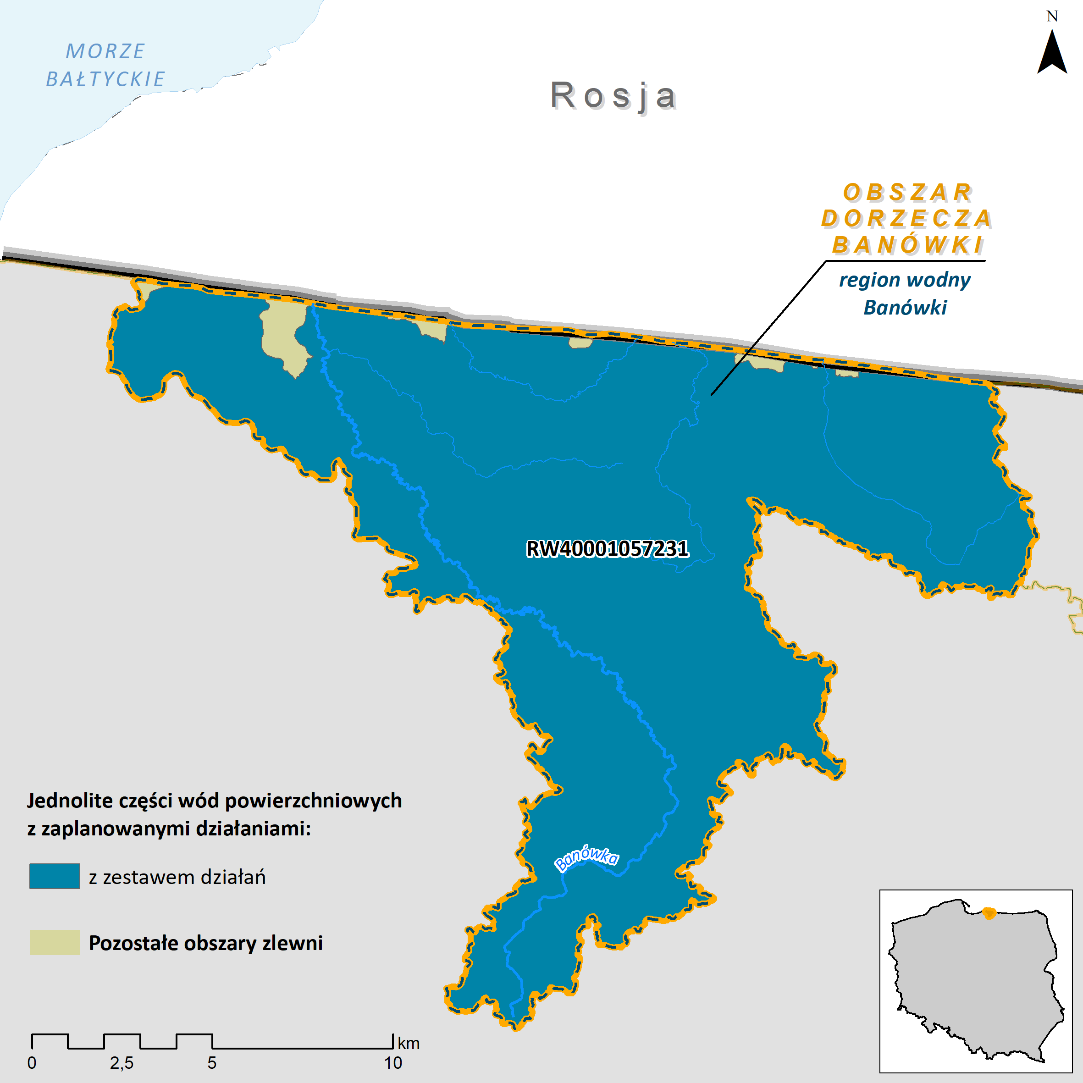
Zestawy działań jednolitych części wód powierzchniowych
– obszar dorzecza Banówki
W obszarze dorzecza Banówki zestaw działań opracowano dla 1 jcwp RW
(100 % wszystkich jcwp w obszarze dorzecza)
Są to 2 działania podstawowe, w tym 1 działanie techniczne i 1 nietechniczne
Działania nakierowane są na redukcję presji skumulowanych (RWC) ukierunkowane na realizację działań wynikających z planów ochrony i planów zadań ochronnych dla obszarów chronionych
Jednostka odpowiedzialna za realizację: sprawujący zarząd i sprawujący nadzór nad obszarami chronionymi
Harmonogram: działania ciągłe w okresie obowiązywania PZO/PO (PZO – plan zadań ochronnych, PO – plan ochrony)
Szacunkowy koszt realizacji działań jcwp: zgodnie z kosztami PZO/PO (PZO – plan zadań ochronnych, PO – plan ochrony)
Mapa ogólna – jcwp z zestawami działań - obszar dorzecza Banówki
Notes:
36

Slide 37
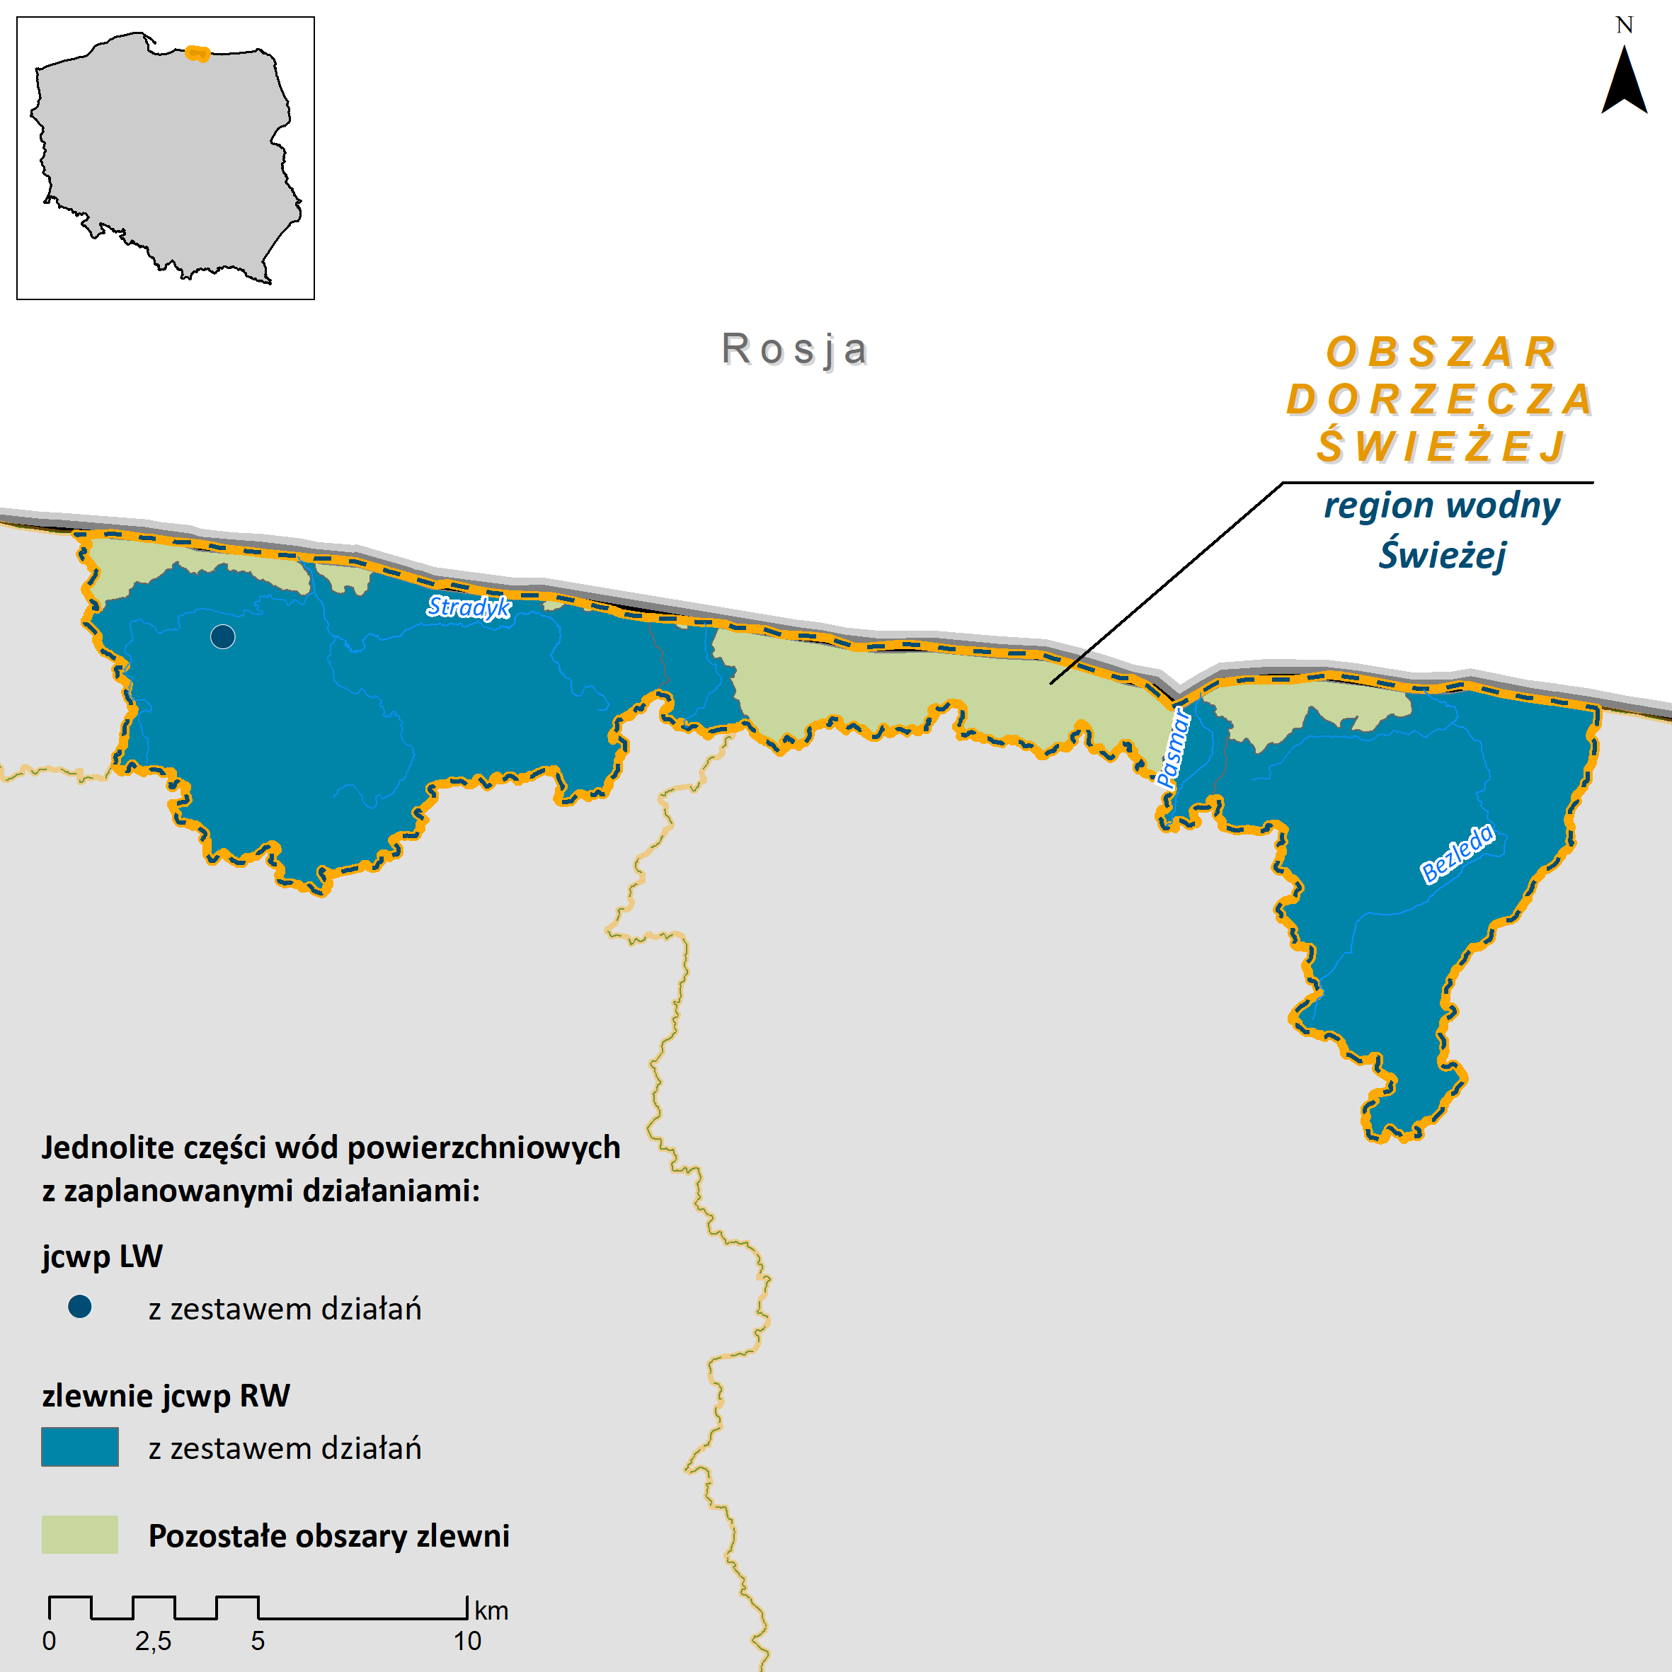
Zestawy działań jednolitych części wód powierzchniowych
– obszar dorzecza Świeżej
W obszarze dorzecza Świeżej zestaw działań opracowano dla 4 jcwp (80 % wszystkich jcw w obszarze dorzecza).
  Dla 3 jcwp RW opracowano 12 działań (75% działania podstawowe, 25% uzupełniające)
  Dla 1 jcwp LW opracowano 8 działań, (62% działania podstawowe, 37% uzupełniające)
Działania nakierowane są na redukcję presji skumulowanych (RWC, LWC) oraz redukcję presji fizykochemicznych i chemicznych (RWP, LWP)
Szacunkowy koszt realizacji działań jcwp: 204 980 tys. zł
Mapa ogólna – jcwp z zestawami działań - obszar dorzecza Świeżej
Notes:
37

Slide 38
Zestawy działań jednolitych części wód – obszar dorzecza Świeżej
Dla jcwp RW działania nakierowane na redukcję presji skumulowanych stanowią 50% wszystkich działań. Działania nakierowane na presje fizykochemiczne stanowią 50% wszystkich działań.
Dla jcwp LW działania nakierowane na redukcję presji skumulowanych stanowią 38% wszystkich działań. Działania nakierowane na presje fizykochemiczne stanowią 62% wszystkich działań.
Udział typów działań nakierowanych na redukcję presji – jcwp RW
Udział typów działań nakierowanych na redukcję presji – jcwp LW
Notes:
38

Slide 39
Zestawy działań jcwp – Dorzecze Świeżej
Harmonogram wdrożenia działań
Jednostki odpowiedzialne za realizację działań
Notes:
39

Slide 40
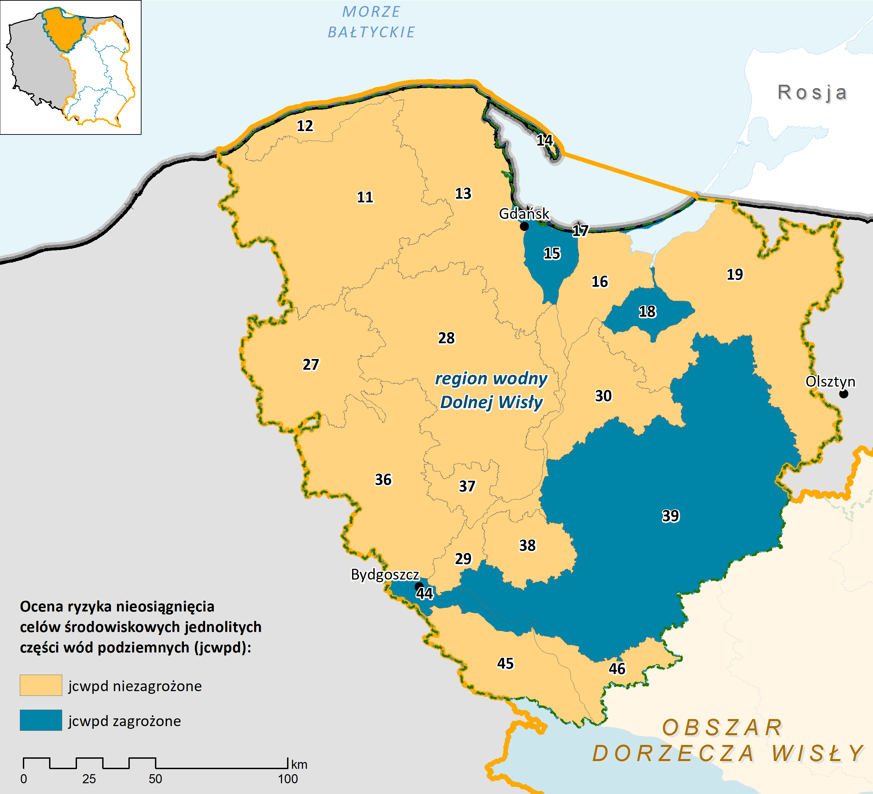
Zestawy działań jcwpd – region wodny Dolnej Wisły
Wody podziemne związane są z następującymi piętrami wodonośnymi:
czwartorzędowe piętro wodonośne
neogeńskie piętro wodonośne
neogeńsko-paleogeńskie piętro wodonośne
paleogeńsko-kredowe piętro wodonośne
kredowe piętro wodonośne
jurajskie piętro wodonośne
Liczba jcwpd w RW Dolnej Wisły | 20
Ocena ryzyka (liczba jcwpd)
niezagrożone | 15
zagrożone (nr 15, 17, 18, 39, 44) | 5
Ocena stanu (liczba jcwpd)
stan dobry | 20
stan słaby | 0

Slide 41
Zestawy działań jcwpd – region wodny Dolnej Wisły
Numer jcwpd (kod UE) | Powierzchnia jcwpd | Ocena stanu | Ocena ryzyka | Cel środowiskowy
jcwpd nr 15 (PLGW200015) | 487,58 km² | dobry stan chemiczny i ilościowy | zagrożona chemicznie | dobry stan chemiczny i ilościowy
jcwpd nr 17 (PLGW200017) | 47,02 km² | dobry stan chemiczny i ilościowy | zagrożona chemicznie | dobry stan chemiczny i ilościowy
jcwpd nr 18 (PLGW200018) | 398,18 km² | dobry stan chemiczny i ilościowy | zagrożona chemicznie | dobry stan chemiczny i ilościowy
jcwpd nr 39 (PLGW200039) | 7 568,16 km² | dobry stan chemiczny i ilościowy | zagrożona chemicznie | dobry stan chemiczny i ilościowy
jcwpd nr 44 (PLGW200044) | 387,42 km² | dobry stan chemiczny i ilościowy | zagrożona chemicznie | dobry stan chemiczny i ilościowy
W omawianym regionie zagrożenia o charakterze antropogenicznym występują lokalnie i związane są z obszarami miejsko-przemysłowymi (Gdańsk, Tczew, Pruszcz, Bydgoszcz). Do najważniejszych ognisk zanieczyszczeń można zaliczyć zakłady przemysłowe, rurociągi przesyłowe paliw płynnych, składowiska odpadów komunalnych i przemysłowych oraz zanieczyszczenia historyczne związane z funkcjonowaniem dawnych zakładów chemicznych. Obniżenie zwierciadła wód gruntowych w serii deltowej osadów Wisły powoduje lokalny rozkład torfów i namułów, utlenienie związków żelaza i manganu oraz i ich migrację do użytkowego poziomu wodonośnego. W części północnej, na terenie Gdańska, występuje proces ingresji wód słonawych z kanałów portowych i Martwej Wisły. Lokalnie, intensywna eksploatacja może wywołać ascenzję wód słonych z głębszego podłoża.

Slide 42
Zestawy działań jcwpd – obszar dorzecza Pregoły
Charakterystyki
Analiza presji
i oddziaływań
Ocena stanu
Ocena ryzyka
12 jcwpd z zestawem działań
(jcwpd nr: 11, 13, 14, 15, 17, 18, 28, 29, 39, 44, 45, 46)
8 jcwpd bez zestawu działań (jcwpd nr 12, 16, 19, 27, 30, 36, 37, 38)
Działania podstawowe ujęte w Katalogu działań krajowych
Działania podstawowe ujęte w Katalogu działań krajowych
Działania ujęte w Zestawie działań:
- 20 działań podstawowych
- 28 działań uzupełniających
Utrzymanie/
Osiągnięcie celów środowiskowych

Slide 43
Zestawy działań jcwpd – region wodny Dolnej Wisły
Liczba działań ogółem | 48
Działania techniczne | Działania nietechniczne
3 | 45
Działania nowe | Działania kontynuowane
34 | 14
Kategoria działań
Grupa działań
Wpływ na rodzaj presji

Slide 44
Zestawy działań jcwpd – region wodny Dolnej Wisły
Działania podstawowe
Działania uzupełniające
ustanowienie obszaru ochronnego zbiornika wód śródlądowych (GZWP) – 12 jcwpd
opracowanie wniosku na potrzeby ustanowienia obszaru ochronnego zbiornika wód śródlądowych (GZWP) – 8 jcwpd
wsparcie działań organów administracji w zakresie ustanawiania obszarów ochronnych GZWP – 12 jcwpd
rozpoznanie występowania nowych zanieczyszczeń w wodach podziemnych – 5 jcwpd
weryfikacja zasobów dyspozycyjnych wód podziemnych – 5 jcwpd
dobrowolne stosowanie działań ze "Zbioru zaleceń dobrej praktyki rolniczej” – 3 jcwpd
szkolenia z zakresu dobrowolnego stosowania "Zbioru zaleceń dobrej praktyki rolniczej", mającego na celu ochronę wód przed zanieczyszczeniem azotanami pochodzącymi ze źródeł rolniczych – 3 jcwpd

Slide 45
Zestawy działań jcwpd – region wodny Dolnej Wisły
Działania ukierunkowane na redukcję presji ilościowej (GWI) weryfikacja zasobów dyspozycyjnych wód podziemnych : opracowanie dokumentacji hydrogeologicznej ustalającej zasoby dyspozycyjne wód podziemnych dla obszaru Raduni, Motławy wraz z obszarem Żuław Gdańskich, opracowanie dokumentacji hydrogeologicznej ustalającej zasoby dyspozycyjne wód podziemnych dla obszaru zlewni Redy, Zgórskiej Strugi i Piaśnicy oraz obszaru Raduni, Motławy wraz z obszarem Żuław Gdańskich, wykonanie dokumentacji hydrogeologicznej ustalającej zasoby dyspozycyjne wód podziemnych w celu wyłączenia strefy wód zdegradowanych (dotyczy rejonu dawnych zakładów chemicznych ZACHEM)
Działania ukierunkowane na redukcję presji chemicznej (GWC) opracowanie wniosku na potrzeby ustanowienia obszaru ochronnego zbiornika wód śródlądowych (GZWP) ustanowienie obszaru ochronnego zbiornika wód śródlądowych (GZWP) wsparcie działań organów administracji w zakresie ustanawiania obszarów ochronnych GZWP | Działania ukierunkowane na redukcję presji chemicznej typu A (GWPA) rozpoznanie występowania nowych zanieczyszczeń w wodach podziemnych dobrowolne stosowanie działań ze "Zbioru zaleceń dobrej praktyki rolniczej” szkolenia z zakresu dobrowolnego stosowania "Zbioru zaleceń dobrej praktyki rolniczej", mającego na celu ochronę wód przed zanieczyszczeniem azotanami pochodzącymi ze źródeł rolniczych
Działania ukierunkowane na redukcję presji ilościowej i chemicznej (GWIC) brak | Działania ukierunkowane na redukcję presji chemicznej typu B (GWPB) brak

Slide 46
Zestawy działań jcwpd – region wodny Dolnej Wisły
Harmonogram wdrożenia działań
Jednostki odpowiedzialne za realizację
Źródło środków:
Środki własne
Budżet państwa
Środki NFOŚiGW/WFOŚiGW
Środki UE
Koszt realizacji działań – 1 319 200 zł, w tym:
koszt wdrożenia działań podstawowych – 0 zł
koszt wdrożenia działań uzupełniających – 1 319 200 zł

Slide 47
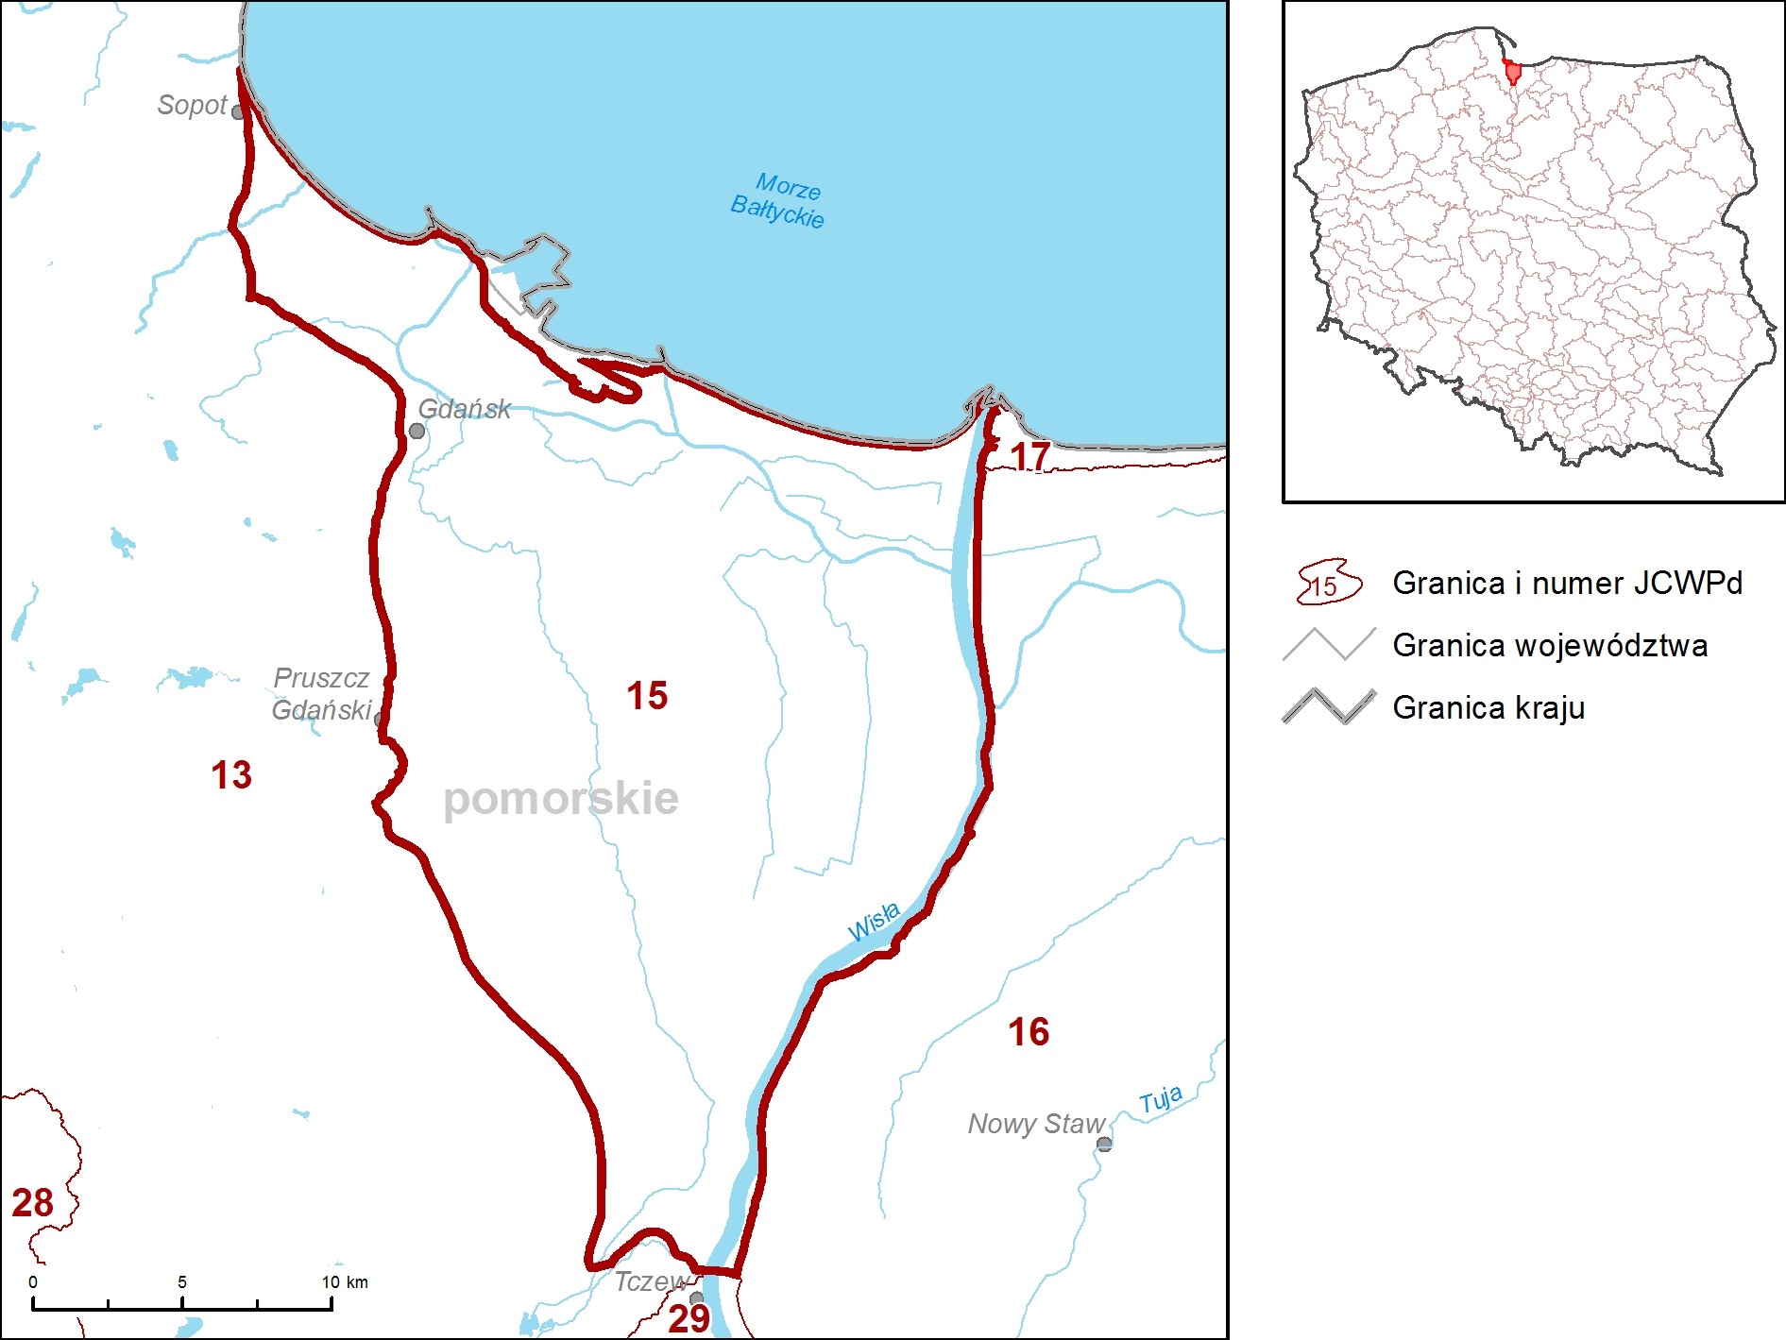
Zestawy działań jcwpd – region wodny Dolnej Wisły
jcwpd nr 15 (PLGW200015)
powierzchnia | 487,58 km² | ocena ryzyka | zagrożona chemicznie | Zidentyfikowane zanieczyszczenie wód podziemnych wskaźnikami organicznymi takimi jak benzo(a)piren czy WWA. Mają one charakter lokalny i nie zagrażają całej jednostce, tym bardziej że zidentyfikowane ognisko jest zlokalizowane w pobliżu bazy drenażu, którą jest brzeg morza. Lokalnie występują wody zanieczyszczone w 1 kompleksie (zanieczyszczenia historyczne oraz wpływ terenów miejskoprzemysłowych, tras komunikacyjnych). Zagrożenia o charakterze antropogenicznym występują lokalnie i związane są z obszarami miejskoprzemysłowymi (Gdańsk, Tczew, Pruszcz i inne).
region wodny | Dolnej Wisły | ocena stanu na rok 2019 | dobry stan ilościowy i chemiczny
obszar bilansowy | Zlewnia Raduni i Motławy, Zalew Wiślany, Zlewnia Redy-Piaśnicy | zasięg zanieczyszczenia | 52%
zasoby dostępne | 47 535,05 tys. m³/rok | obszary chronione | tak
pobór | 12 790,43 tys. m³/rok | liczba kompleksów wodonośnych | 3: 1 (Q), 2 (M, Ol), 3 (K)
Działania podstawowe:
ustanowienie obszaru ochronnego zbiornika wód śródlądowych, w drodze aktu prawa miejscowego dla GZWP nr 112 (Żuławy Gdańskie)
Działania uzupełniające:
weryfikacja zasobów dyspozycyjnych wód podziemnych dla obszaru zlewni Redy, Zgórskiej Strugi i Piaśnicy oraz obszaru Raduni, Motławy wraz z obszarem Żuław Gdańskich,
rozpoznanie występowania nowych zanieczyszczeń w wodach podziemnych w rejonach intensywnej presji urbanizacyjnej, rolniczej i przemysłowej (farmaceutyki, związki PFAS, hormony, używki, środki higieny osobistej),
szkolenia z zakresu dobrowolnego stosowania "Zbioru zaleceń dobrej praktyki rolniczej", mającego na celu ochronę wód przed zanieczyszczeniem azotanami pochodzącymi ze źródeł rolniczych
dobrowolne stosowanie działań ze "Zbioru zaleceń dobrej praktyki rolniczej"
wsparcie działań organów administracji w zakresie ustanawiania obszarów ochronnych GZWP

Slide 48
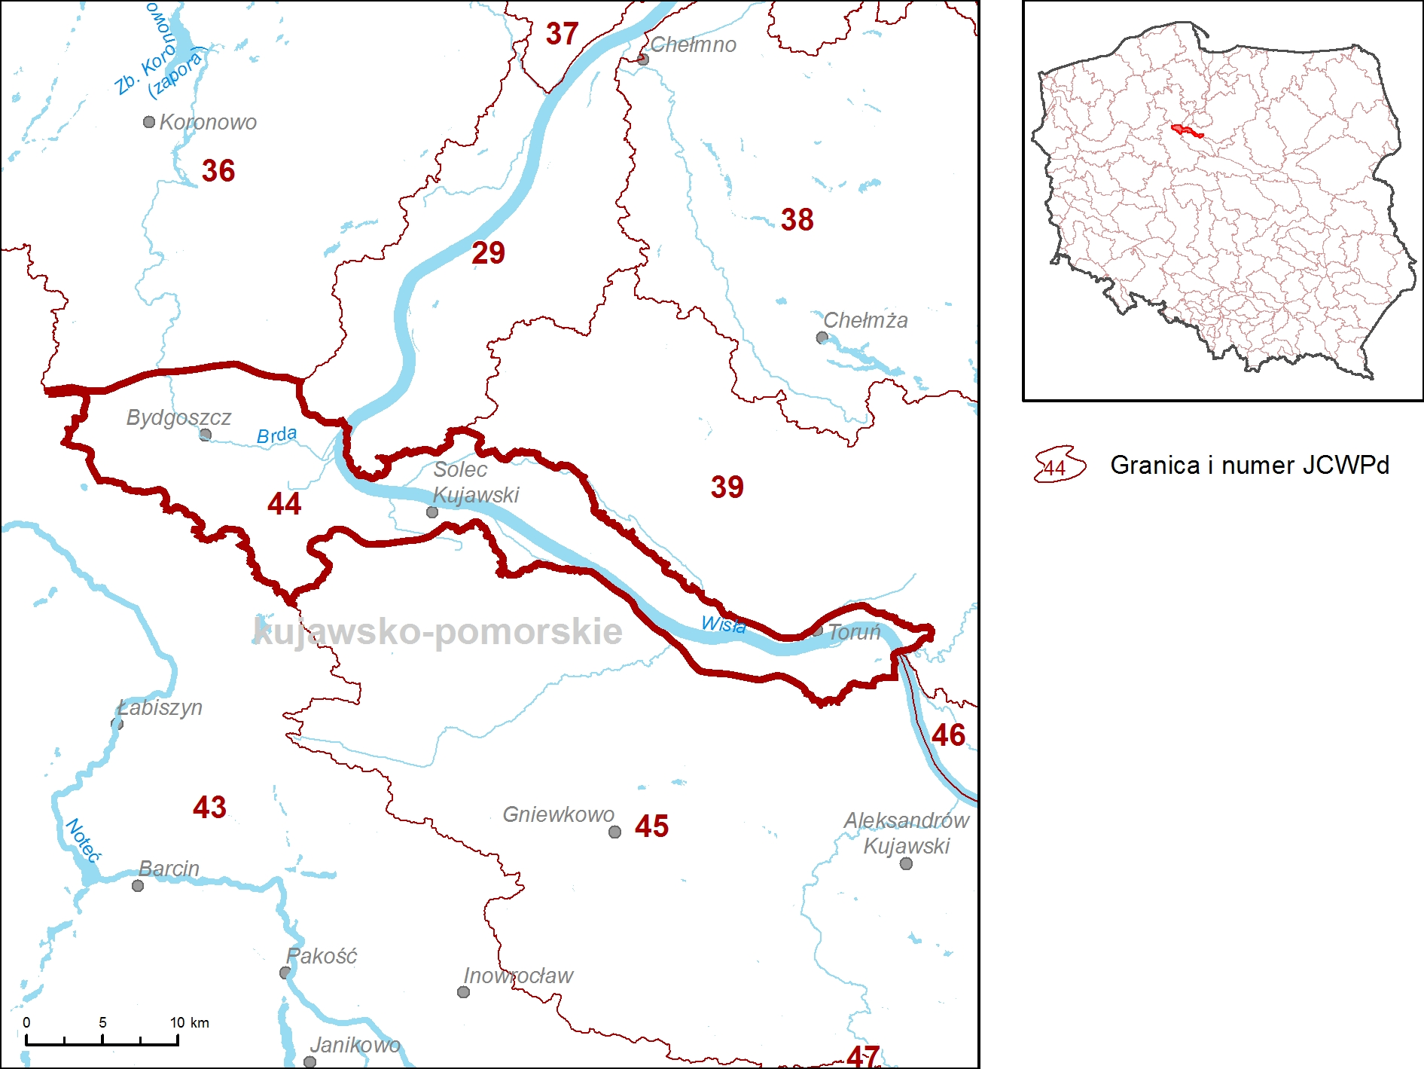
Zestawy działań jcwpd – region wodny Dolnej Wisły
jcwpd nr 44 (PLGW200044)
powierzchnia | 387,42 km² | ocena ryzyka | zagrożona chemicznie | Stopień zagrożenia jakości wód podziemnych jest bardzo zróżnicowany. Składa się na to przepuszczalność utworów powierzchniowych, głębokość występowania stropu warstwy wodonośnej, dynamika wód podziemnych, a także stopień antropopresji Jednym z najważniejszych zakładów przemysłowych, który w sposób znaczący wpływa na jakość wód podziemnych są byłe Zakłady Chemiczne w Bydgoszczy. Zlokalizowano szereg ognisk zanieczyszczeń. Szczególnie duże zanieczyszczenie stwierdzono w rejonie składowisk i wylewisk odpadów. Jest ono wynikiem funkcjonowania zakładu w przeszłości.
region wodny | Dolnej Wisły | ocena stanu na rok 2019 | dobry stan ilościowy i chemiczny
obszar bilansowy | Brda, Zielona Struga, Struga Toruńska, Górna Noteć, Tążyna, Fryba, Drwęca | zasięg zanieczyszczenia | 38%
zasoby dostępne | 23 160,35 tys. m³/rok | obszary chronione | tak
pobór | 9 052,75 tys. m³/rok | liczba kompleksów wodonośnych | 3: 1 (Q), 2 (M), 3 (K)
Działania podstawowe:
opracowanie wniosku na potrzeby ustanowienia obszaru ochronnego zbiornika wód śródlądowych dla GZWP nr 141 (Zbiornik rzeki dolna Wisła) i GZWP nr 138 (Pradolina Toruń-Eberswalde (Noteć))
ustanowienie obszaru ochronnego zbiornika wód śródlądowych, w drodze aktu prawa miejscowego dla GZWP nr 141 (Zbiornik rzeki dolna Wisła) i GZWP nr 138 (Pradolina Toruń-Eberswalde (Noteć))
Działania uzupełniające:
rozpoznanie występowania nowych zanieczyszczeń w wodach podziemnych w rejonach intensywnej presji urbanizacyjnej, rolniczej i przemysłowej (farmaceutyki, związki PFAS, hormony, używki, środki higieny osobistej),
wsparcie działań organów administracji w zakresie ustanawiania obszarów ochronnych GZWP
weryfikacja zasobów dyspozycyjnych wód podziemnych - wykonanie dokumentacji hydrogeologicznej ustalającej zasoby dyspozycyjne wód podziemnych w celu wyłączenia strefy wód zdegradowanych (dotyczy rejonu dawnych zakładów chemicznych ZACHEM)

Slide 49
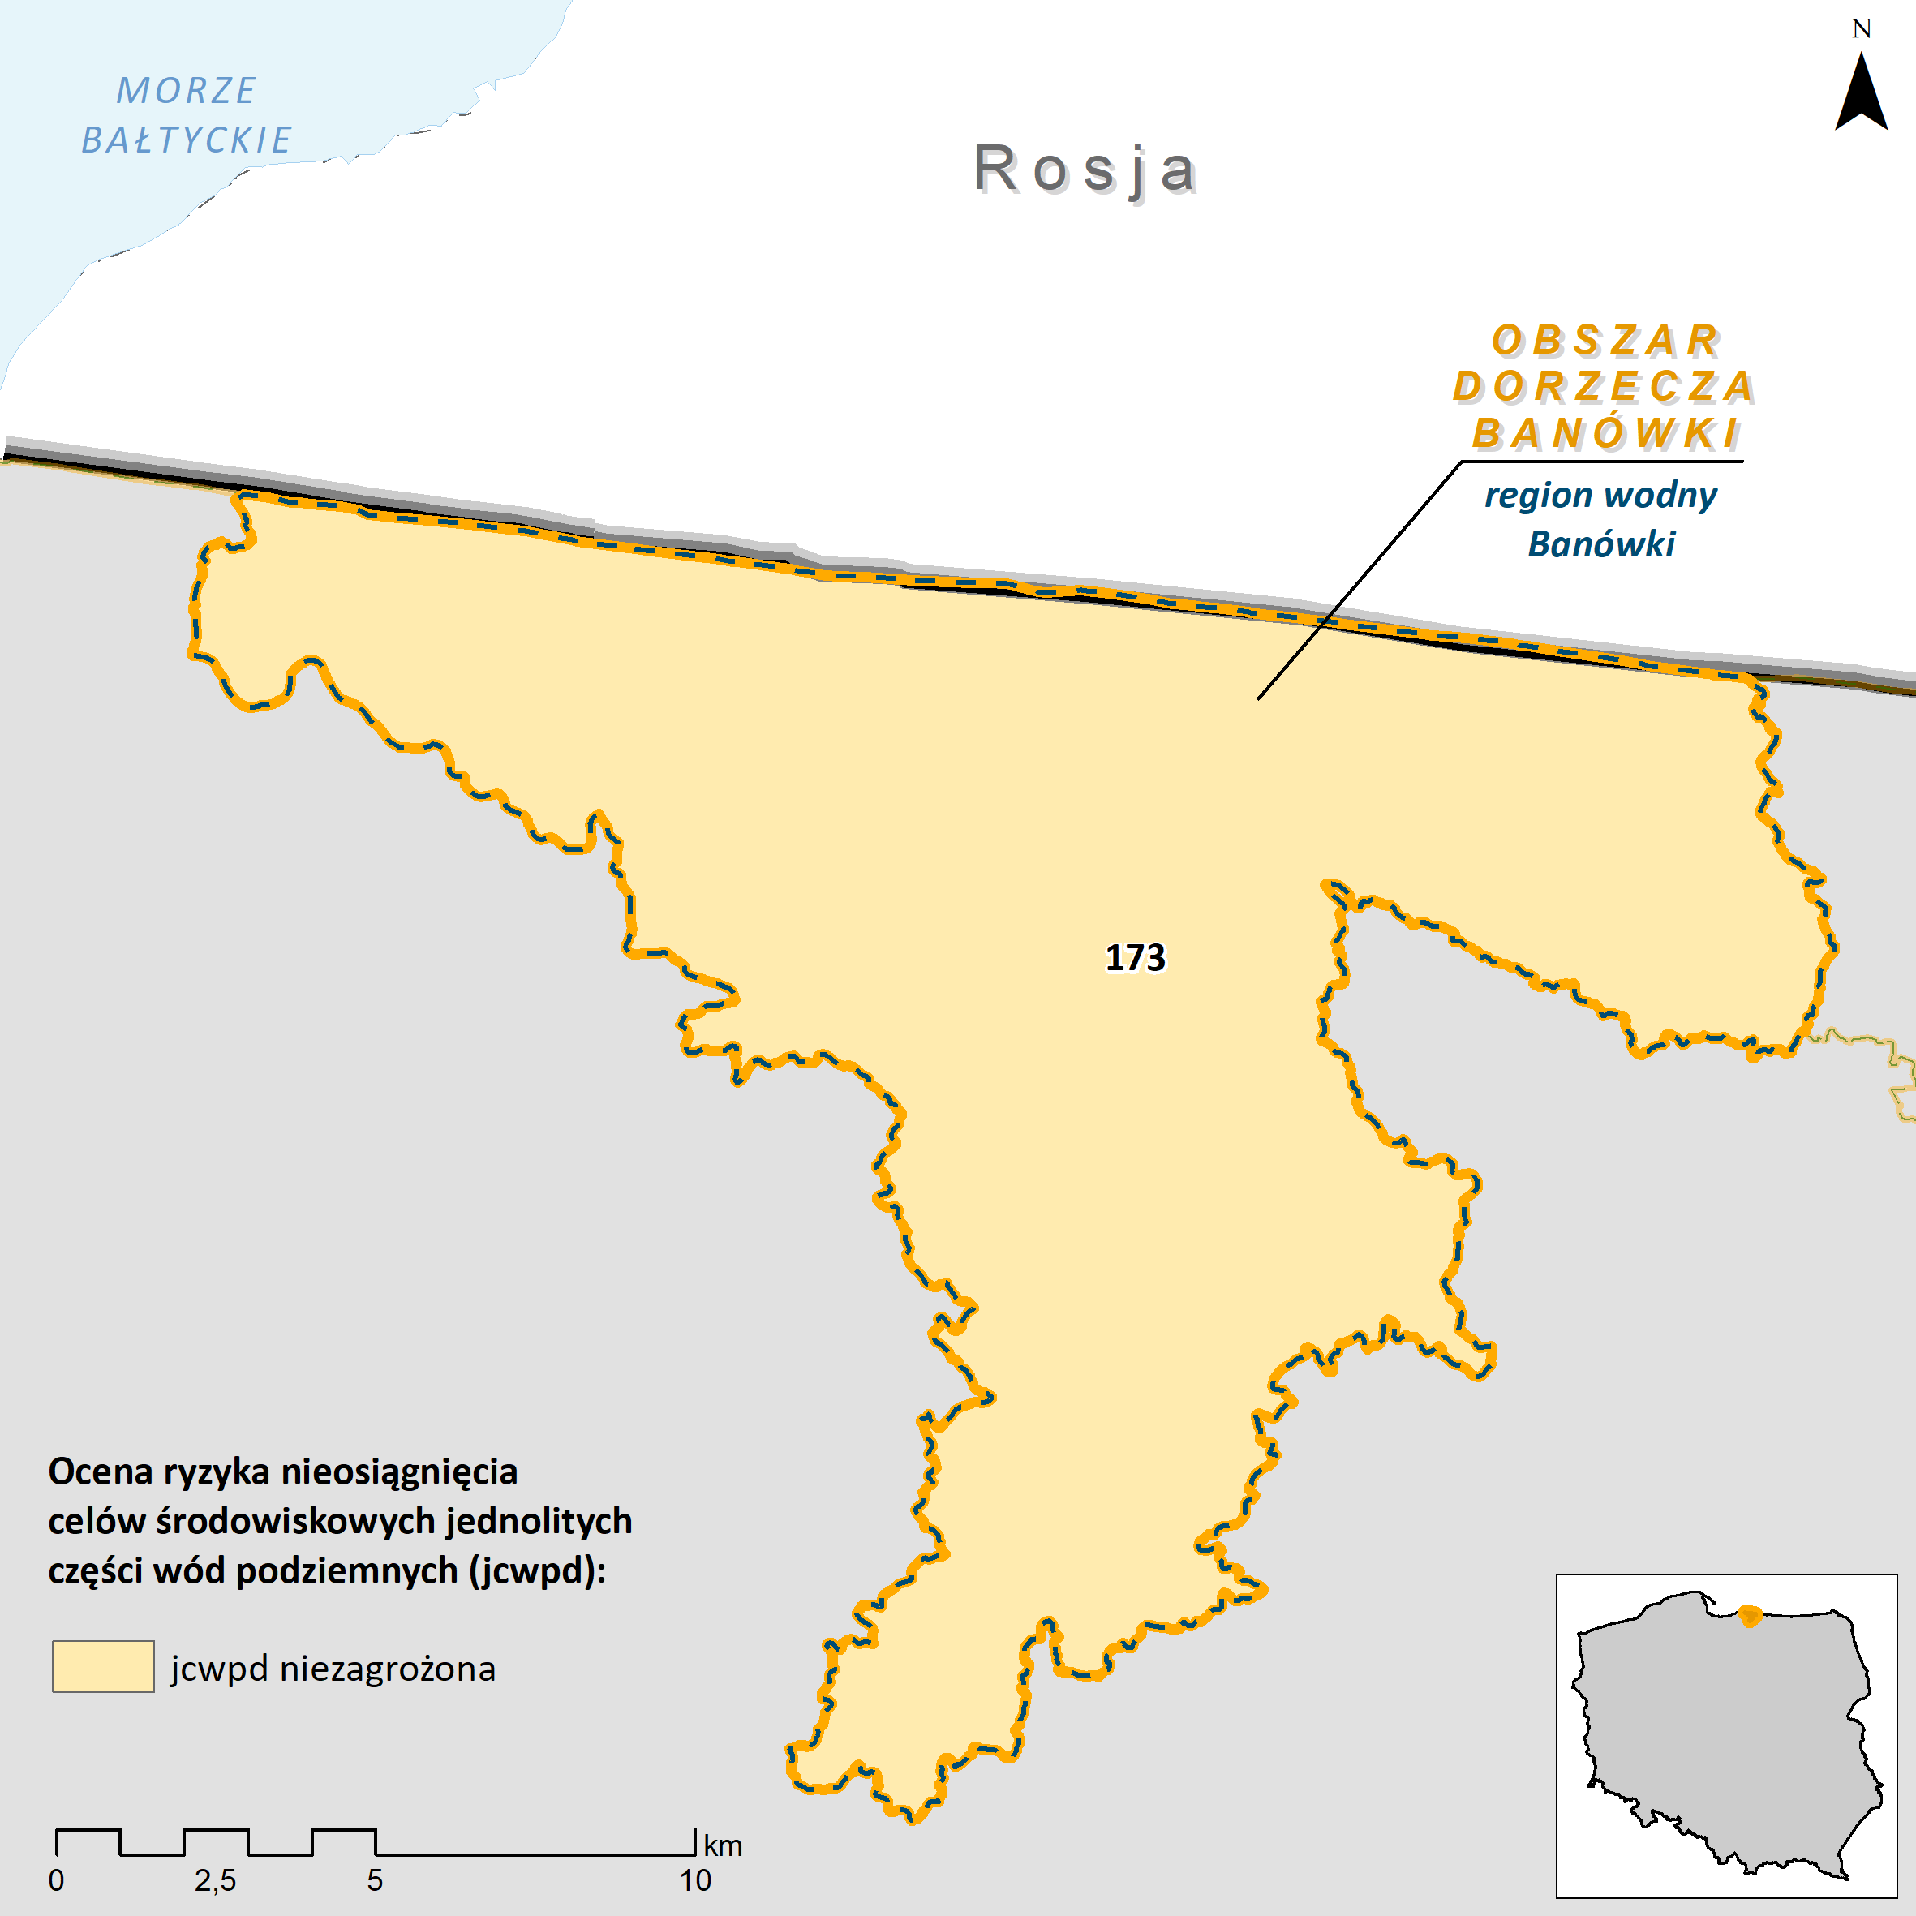
Zestawy działań jcwpd – obszar dorzecza Banówki
Wody podziemne związane są z następującymi piętrami wodonośnymi:
czwartorzędowe piętro wodonośne
paleogeńskie piętro wodonośne
Liczba jcwpd w OD Banówki | 1
Ocena ryzyka (liczba jcwpd)
niezagrożone | 1
zagrożone | 0
Ocena stanu (liczba jcwpd)
stan dobry | 1
stan słaby | 0

Slide 50
Zestawy działań jcwpd – obszar dorzecza Banówki
Numer jcwpd (kod UE) | Powierzchnia jcwpd | Ocena stanu | Ocena ryzyka | Cel środowiskowy
jcwpd nr 173 (PLGW4000173) | 209,37 km² | dobry stan chemiczny i ilościowy | niezagrożona | dobry stan chemiczny i ilościowy
Najbardziej narażone na zanieczyszczenie w regionie wodnym Banówki są wody piętra czwartorzędowego, a szczególnie płytko występujące poziomy wodonośne. Charakter i stopień izolacji zależą od występowania i miąższości nadkładu utworów słaboprzepuszczalnych (glin, iłów i mułków). Osady wodonośne związane z rejonem dolin rzecznych pozbawione są izolacji w postaci nadkładu utworów słaboprzepuszczalnych i w konsekwencji pozostają bardziej podatne na zanieczyszczenia mogące przenikać z powierzchni terenu. Wody głębszych (międzymorenowych i podglinowego) poziomów wodonośnych piętra czwartorzędowego, ze względu na występowanie nadkładu utworów izolujących o znacznej miąższości, są dobrze chronione.
Presje związane są z działalnością rolniczą oraz dotyczą obszarów o zwartej zabudowie, zwłaszcza w miejscowościach, w których rozwój sieci wodociągowej nie był równoczesny z rozwojem kanalizacji.

Slide 51
Zestawy działań jcwpd – obszar dorzecza Banówki
Charakterystyki
Analiza presji
i oddziaływań
Ocena stanu
Ocena ryzyka
0 jcwpd z zestawem działań
1 jcwpd bez zestawu działań (jcwpd nr 173)
Działania podstawowe ujęte w Katalogu działań krajowych
Działania podstawowe ujęte w Katalogu działań krajowych
Utrzymanie/
Osiągnięcie celów środowiskowych

Slide 52
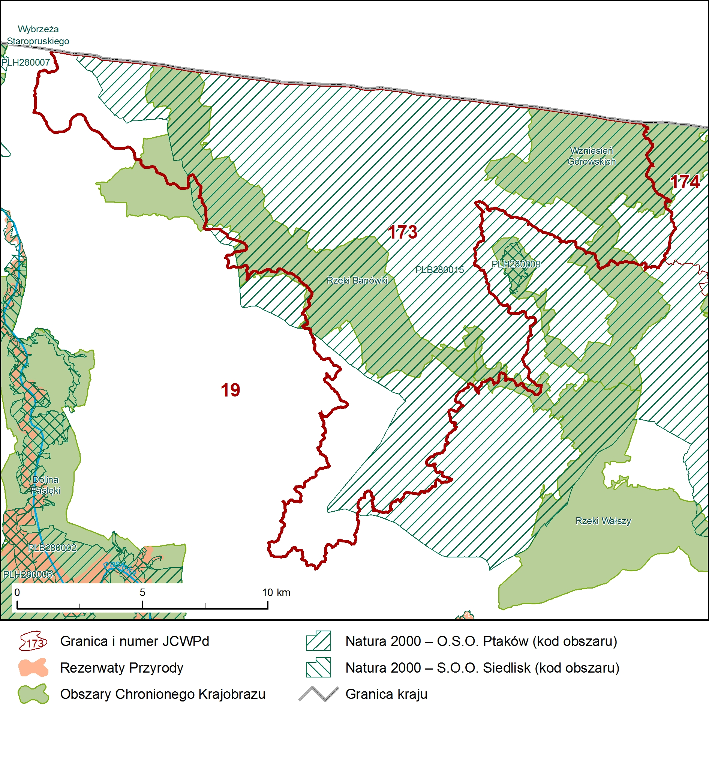
Zestawy działań jcwpd – obszar dorzecza Banówki
jcwpd nr 173 (PLGW4000173)
powierzchnia | 209,37 km²
region wodny | Banówki
obszar bilansowy | Banówka 98%, Zlewnia Pasłęki i Baudy 1%, Bezleda, Stradyk 1%
zasoby dostępne | 5400,91 [tys. m³/rok]
pobór | 102 [tys. m³/rok]
ocena ryzyka | niezagrożona ilościowo i chemicznie
ocena stanu na rok 2019 | dobry stan ilościowy i chemiczny
zasięg zanieczyszczenia | -
obszary chronione | tak – ok. 90% powierzchni jcwpd
liczba kompleksów wodonośnych | 2: 1 (Q), 2 (Ng-Pg)

Slide 53
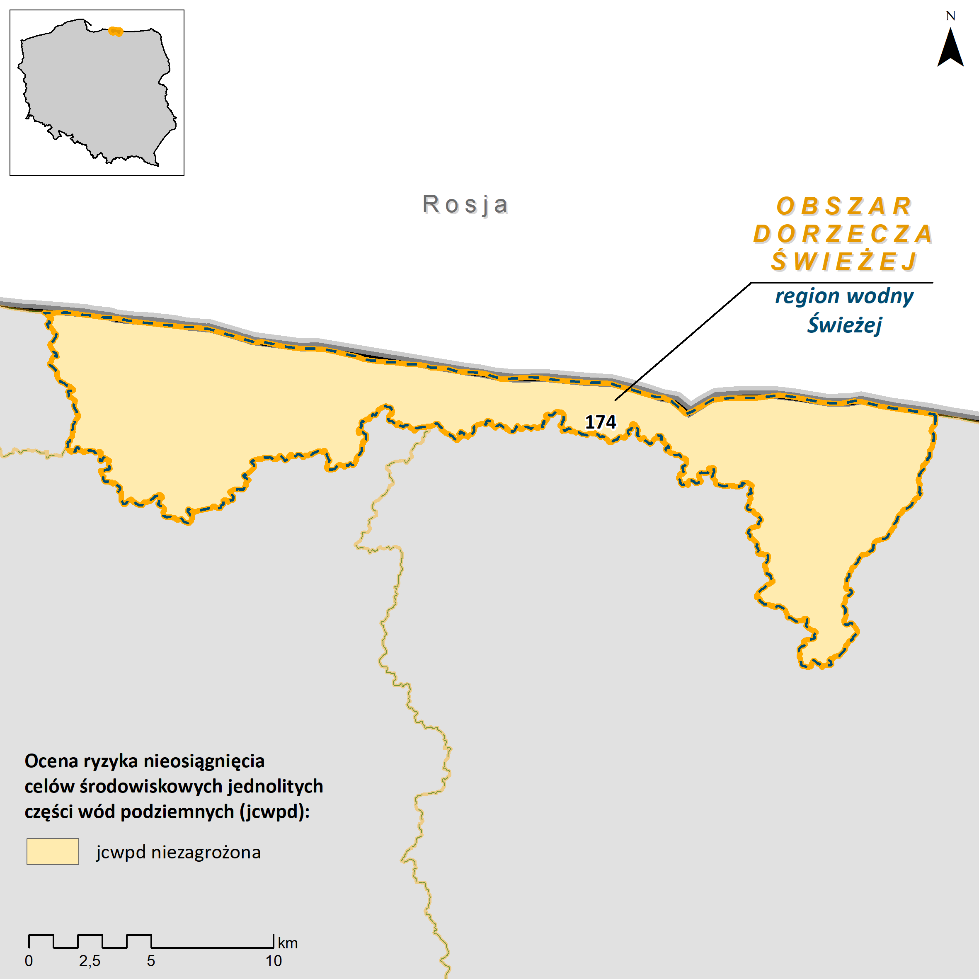
Zestawy działań jcwpd – obszar dorzecza Świeżej
Wody podziemne związane są z następującymi piętrami wodonośnymi:
czwartorzędowe piętro wodonośne
paleogeńskie piętro wodonośne
Liczba jcwpd w OD Świeżej | 1
Ocena ryzyka (liczba jcwpd)
niezagrożone | 1
zagrożone | 0
Ocena stanu (liczba jcwpd)
stan dobry | 1
stan słaby | 0

Slide 54
Zestawy działań jcwpd – obszar dorzecza Świeżej
Numer jcwpd (kod UE) | Powierzchnia jcwpd | Ocena stanu | Ocena ryzyka | Cel środowiskowy
jcwpd nr 174 (PLGW3000174) | 162,34 km² | dobry stan chemiczny i ilościowy | niezagrożona | dobry stan chemiczny i ilościowy
Najbardziej narażone na zanieczyszczenie w regionie wodnym Świeżej są wody piętra czwartorzędowego, a szczególnie płytko występujące poziomy wodonośne. Charakter i stopień izolacji zależą od występowania i miąższości nadkładu utworów słaboprzepuszczalnych (glin, iłów i mułków). Osady wodonośne związane z rejonem dolin rzecznych pozbawione są izolacji w postaci nadkładu utworów słaboprzepuszczalnych i w konsekwencji pozostają bardziej podatne na zanieczyszczenia mogące przenikać z powierzchni terenu. Wody głębszych (międzymorenowych i podglinowego) poziomów wodonośnych piętra czwartorzędowego, ze względu na występowanie nadkładu utworów izolujących o znacznej miąższości, są dobrze chronione.
Presje związane są z działalnością rolniczą oraz dotyczą obszarów o zwartej zabudowie, zwłaszcza w miejscowościach, w których rozwój sieci wodociągowej nie był równoczesny z rozwojem kanalizacji.

Slide 55
Zestawy działań jcwpd – obszar dorzecza Świeżej
Charakterystyki
Analiza presji
i oddziaływań
Ocena stanu
Ocena ryzyka
0 jcwpd z zestawem działań
1 jcwpd bez zestawu działań (jcwpd nr 174)
Działania podstawowe ujęte w Katalogu działań krajowych
Działania podstawowe ujęte w Katalogu działań krajowych
Utrzymanie/
Osiągnięcie celów środowiskowych

Slide 56
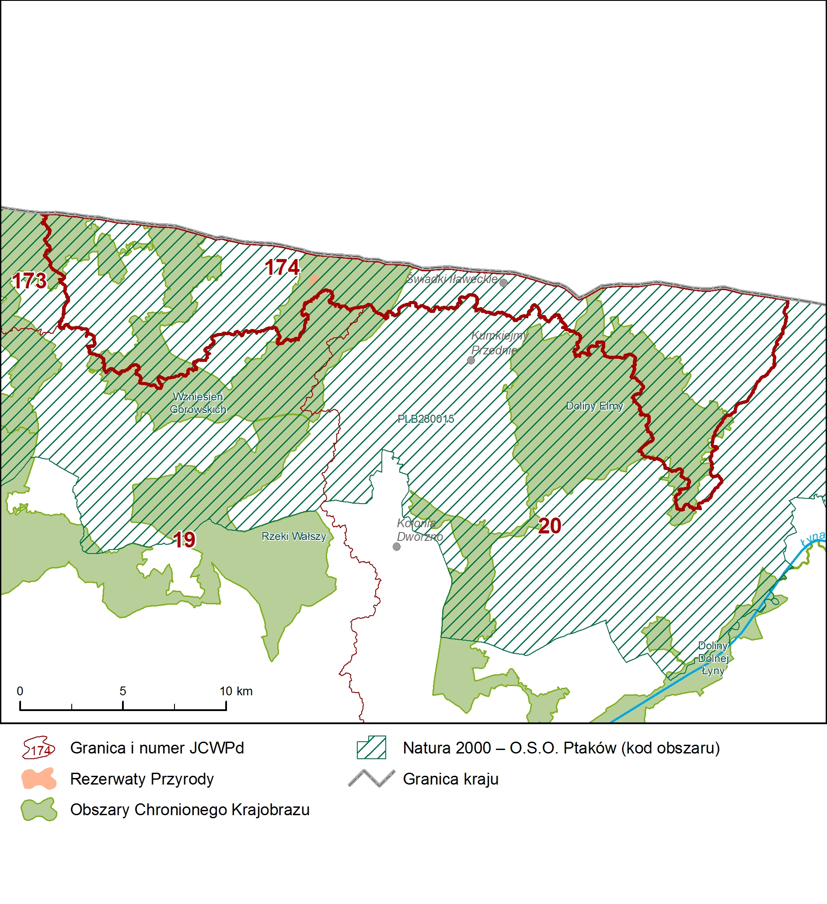
Zestawy działań jcwpd – obszar dorzecza Świeżej
jcwpd nr 174 (PLGW3000174)
powierzchnia | 162,34 km²
region wodny | Świeżej
obszar bilansowy | Bezleda, Stradyk 97%, Zlewnia Pasłęki i Baudy 2%, Łyna 1%, Banówka <1%,
zasoby dostępne | 4613,60 [tys. m³/rok]
pobór | 271 [tys. m³/rok]
ocena ryzyka | niezagrożona ilościowo i chemicznie
ocena stanu na rok 2019 | dobry stan ilościowy i chemiczny
zasięg zanieczyszczenia | -
obszary chronione | tak – 100% powierzchni jcwpd
liczba kompleksów wodonośnych | 2: 1 (Q), 2 (E-Ol)

Slide 57
Dziękuję za uwagę
Sylwia Horska-Schwarz – CDM Smith Sp. z o.o.
Dorota Palak-Mazur – PIG-PIB, CDM Smith Sp. z o.o.

